Slide 1
新增物料（蛋品营销）维护操作流程梳理
报告人：陈斯淇
报告日期：2023.06.02

Slide 2
新增物料维护操作流程图

Slide 3
维护系统地址
壹号协同：https://office.yhsperp.com/index.do
壹号协同-首页-我的待办
EAS软件
EAS-企业建模-主数据-物料

Slide 4
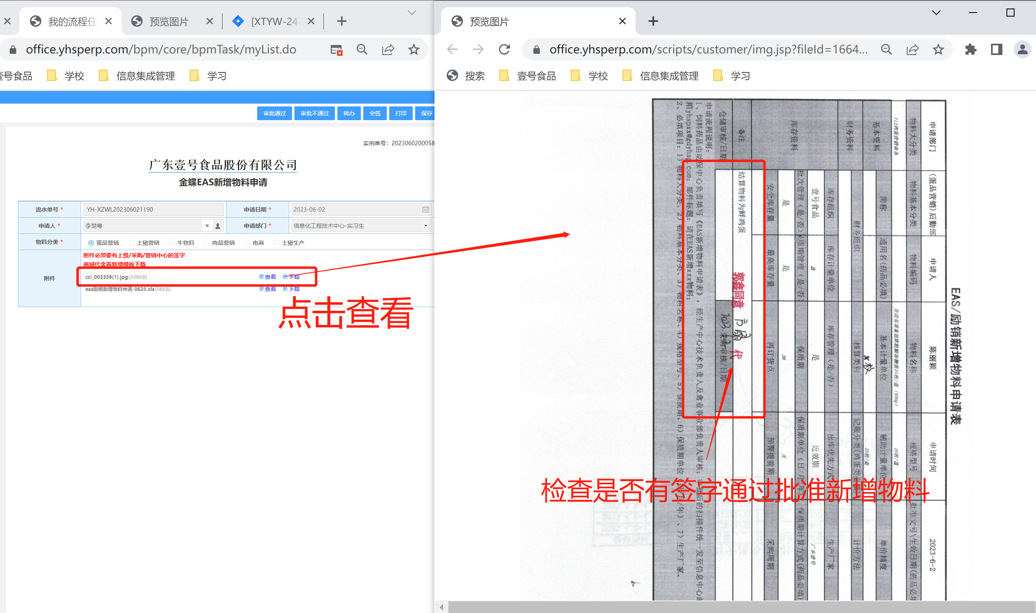
维护操作：1、核对申请资料

Slide 5
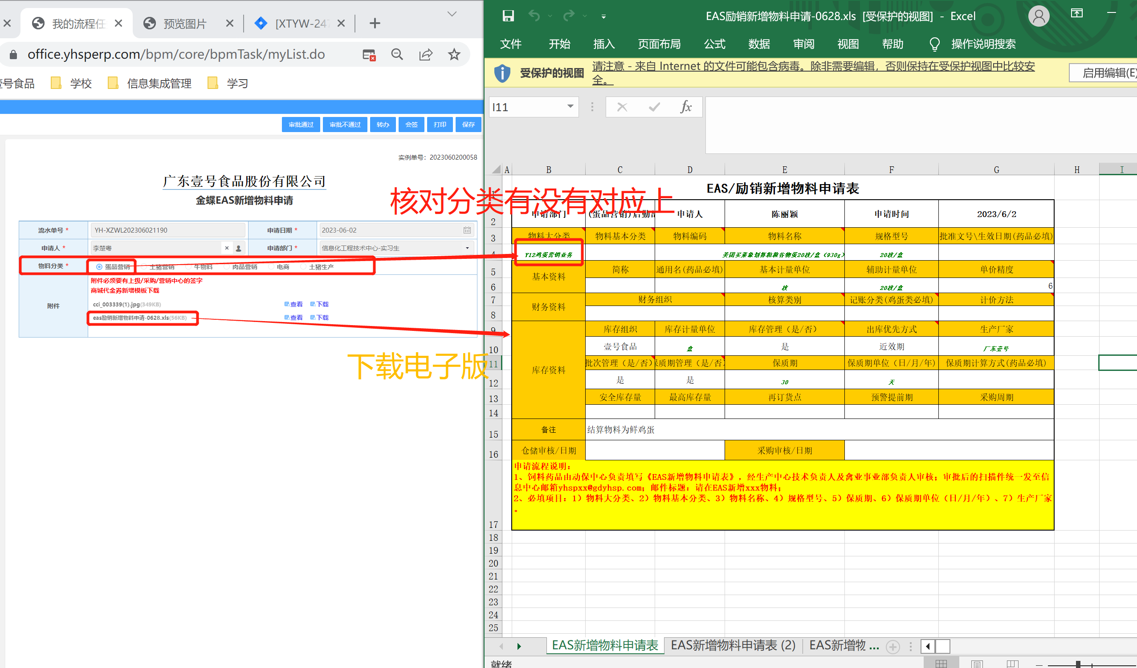
维护操作：1、核对申请资料

Slide 6
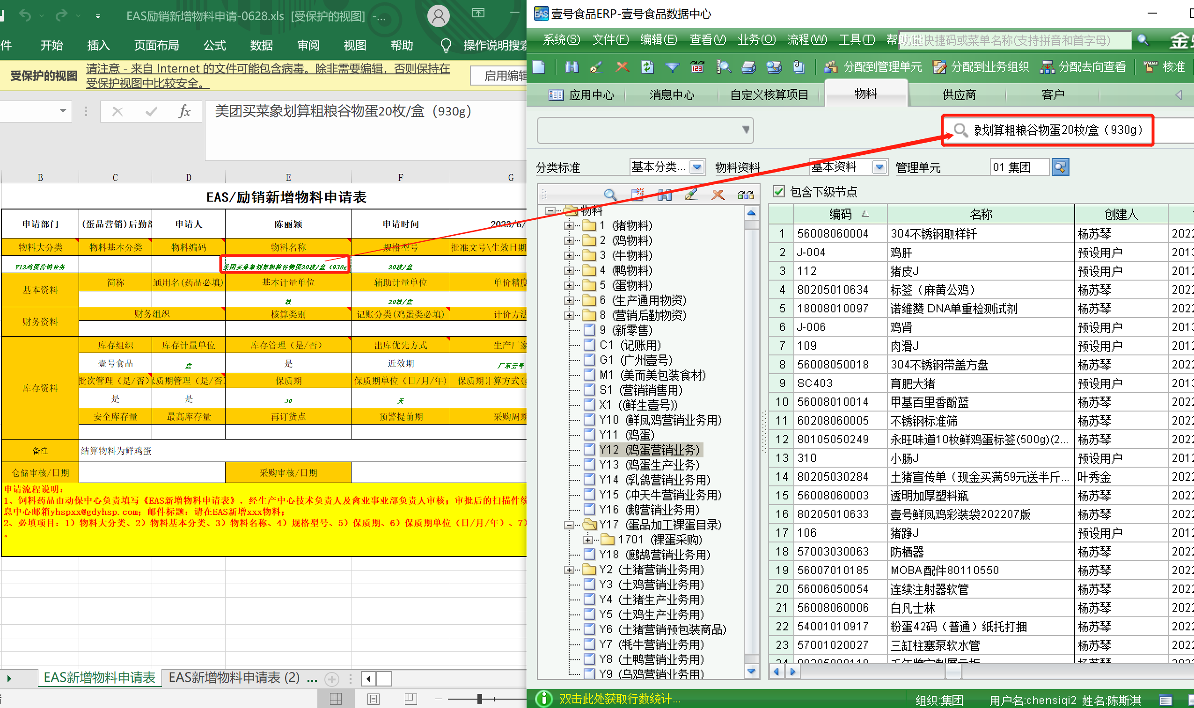
维护操作：2、搜索物料名称

Slide 7
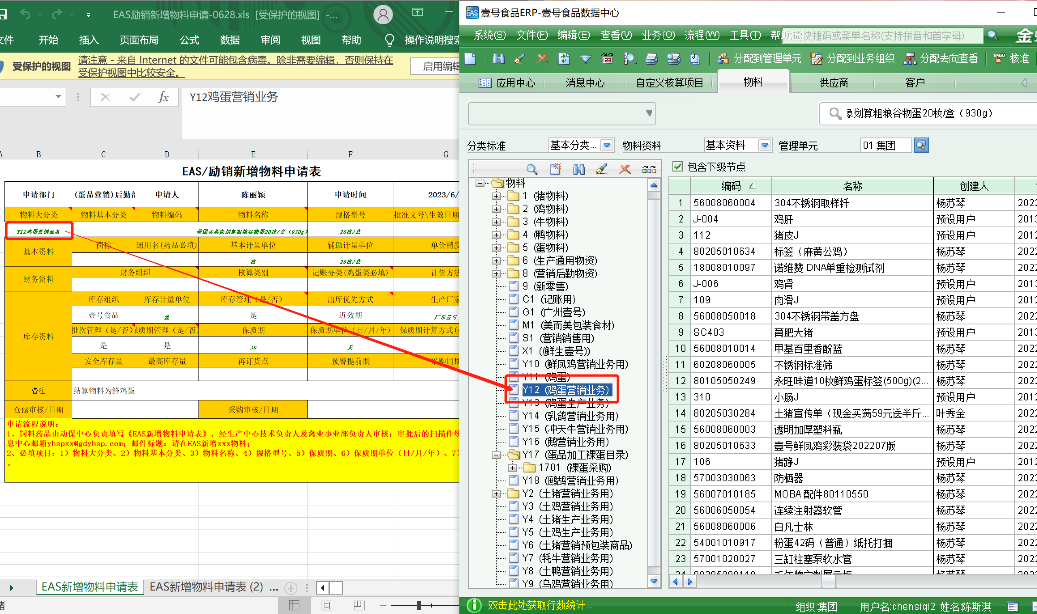
维护操作：3、找到分类

Slide 8
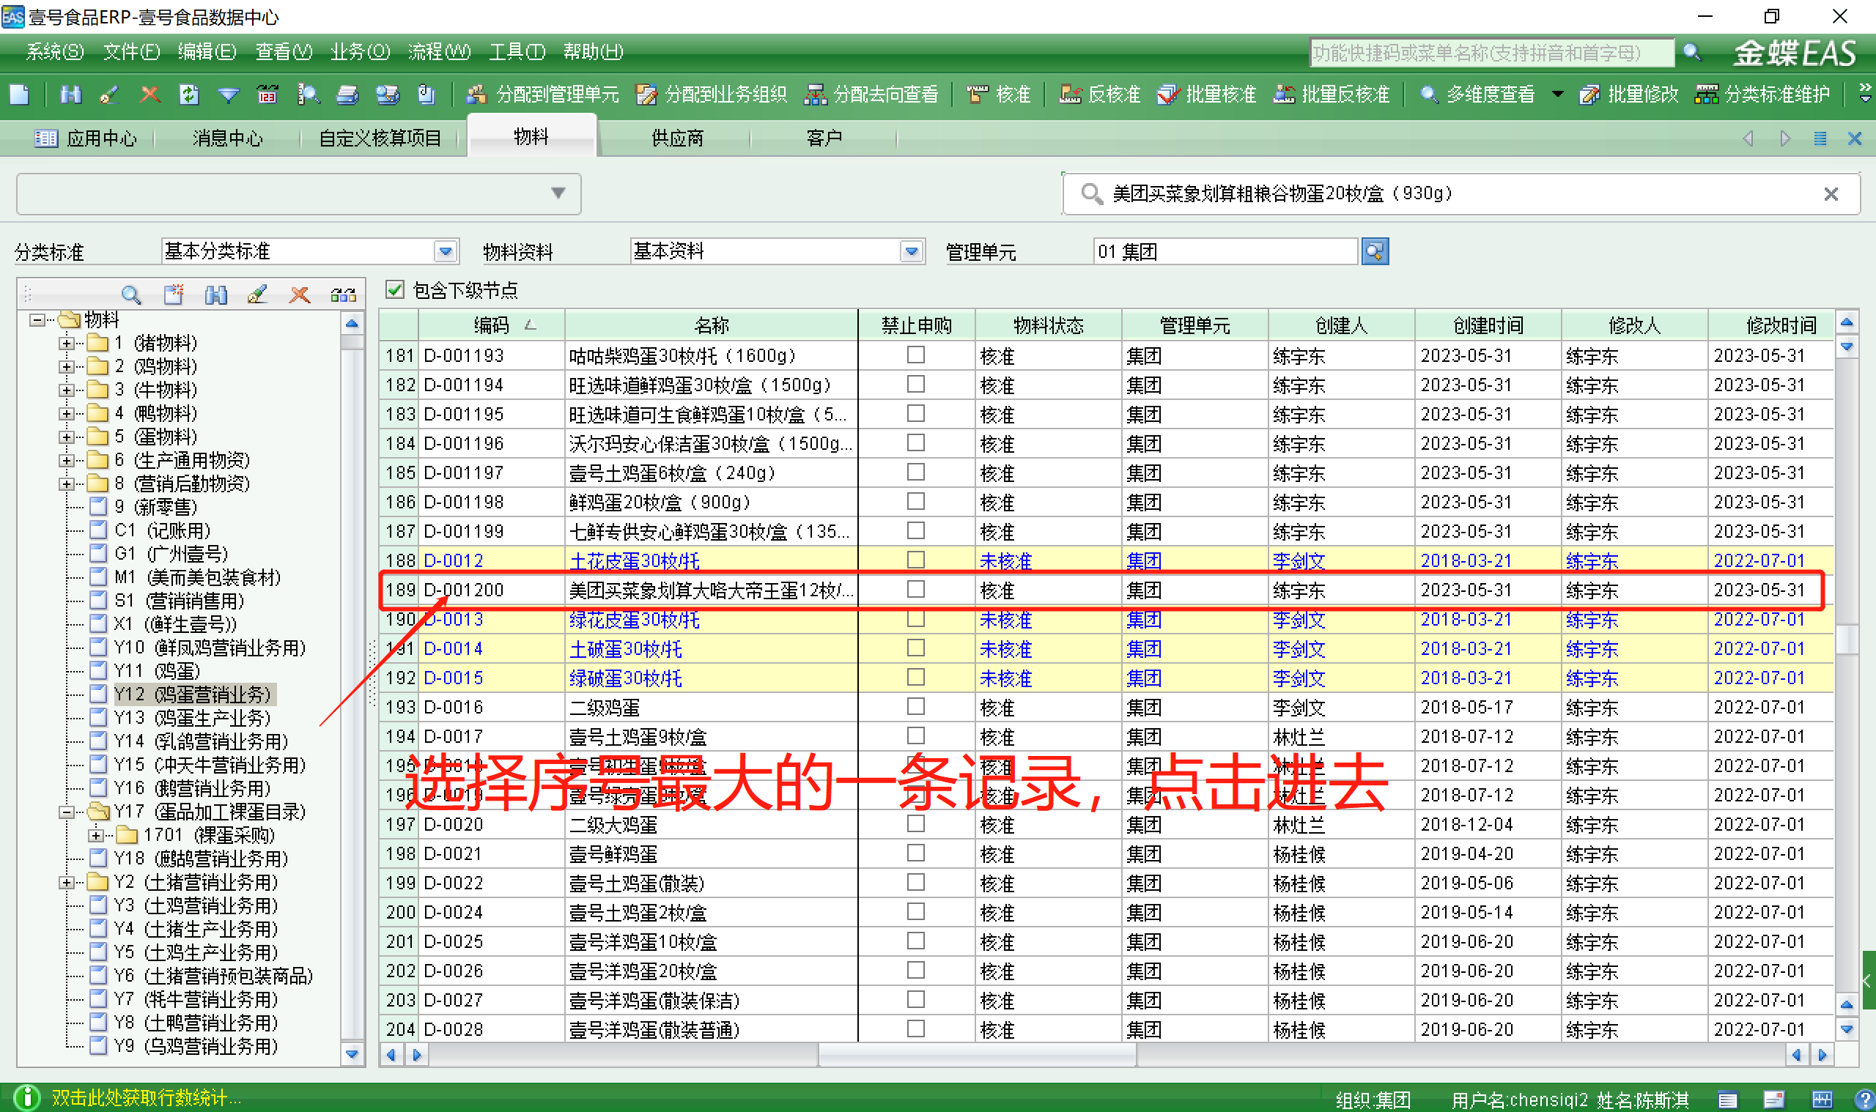
维护操作：4、选择编码最大的记录

Slide 9
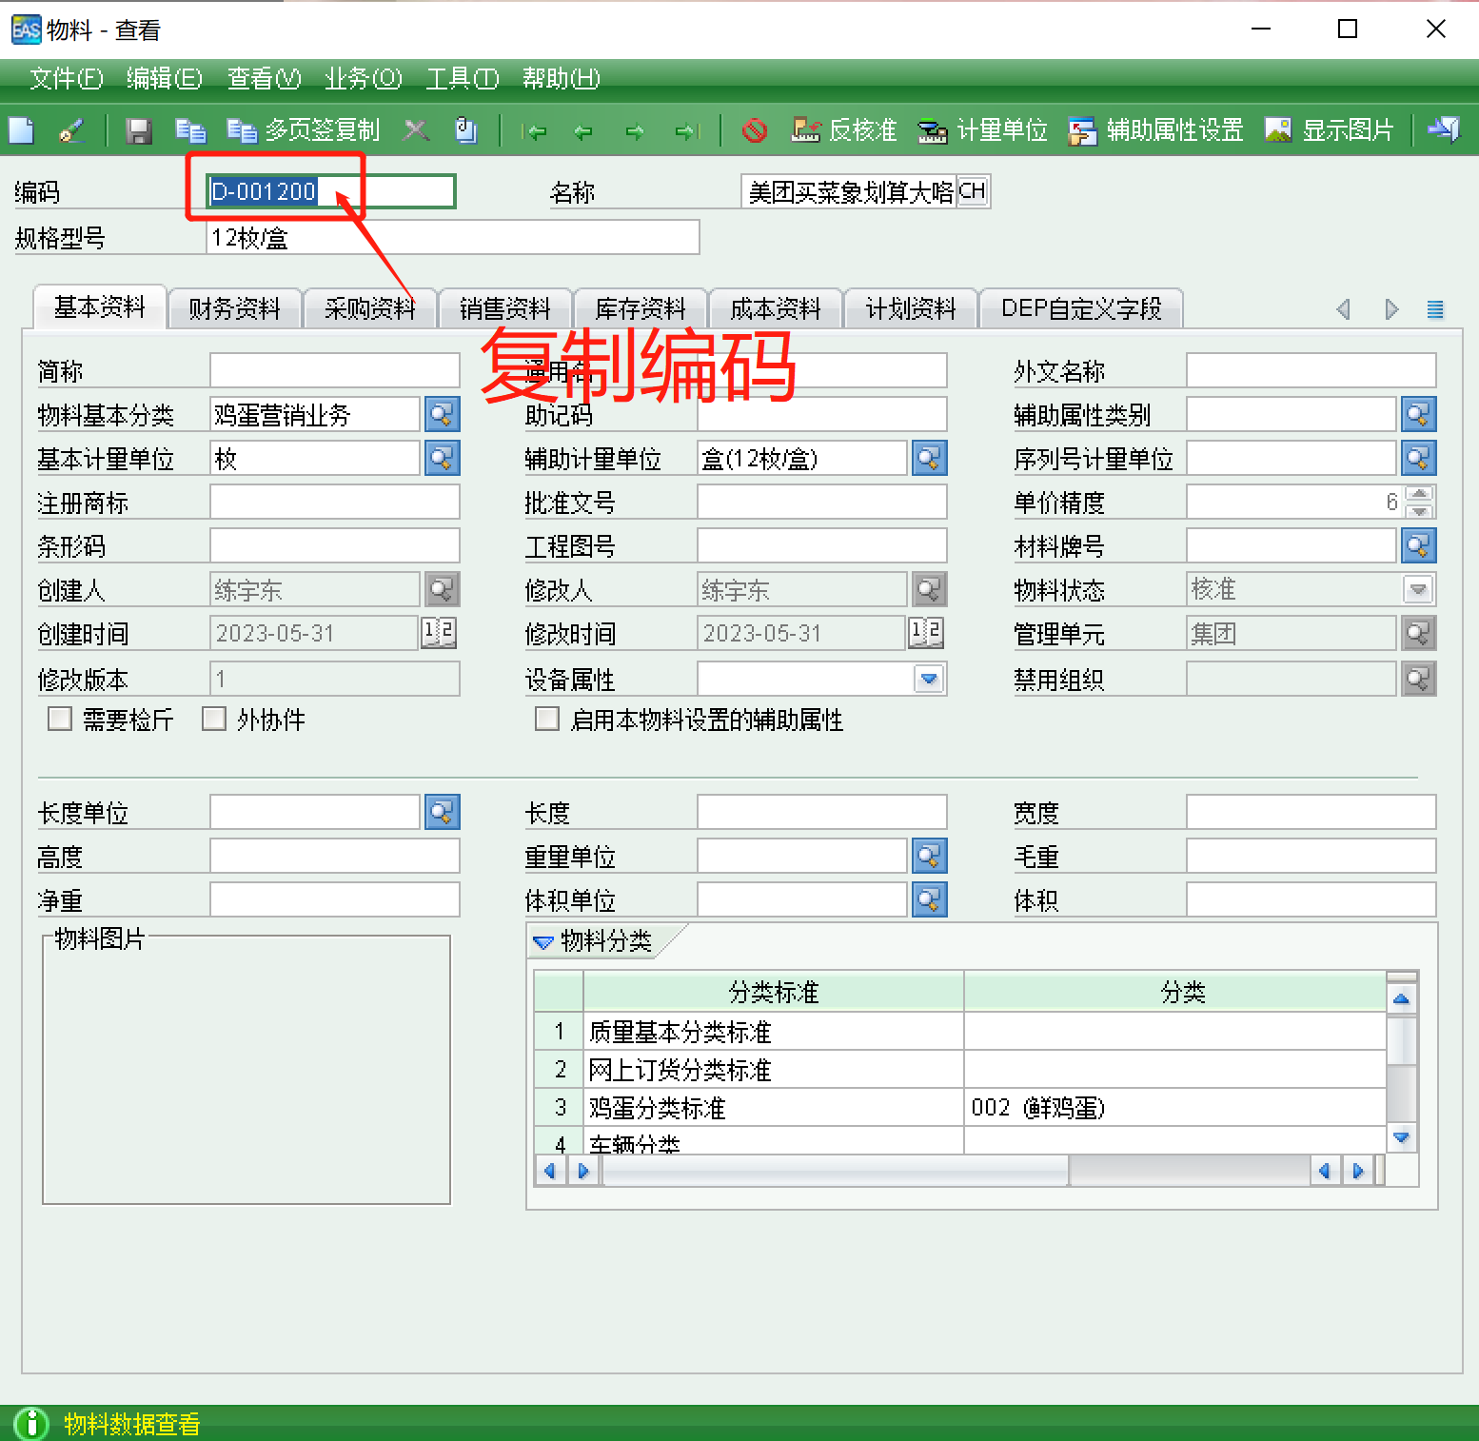
维护操作：5、复制编码

Slide 10
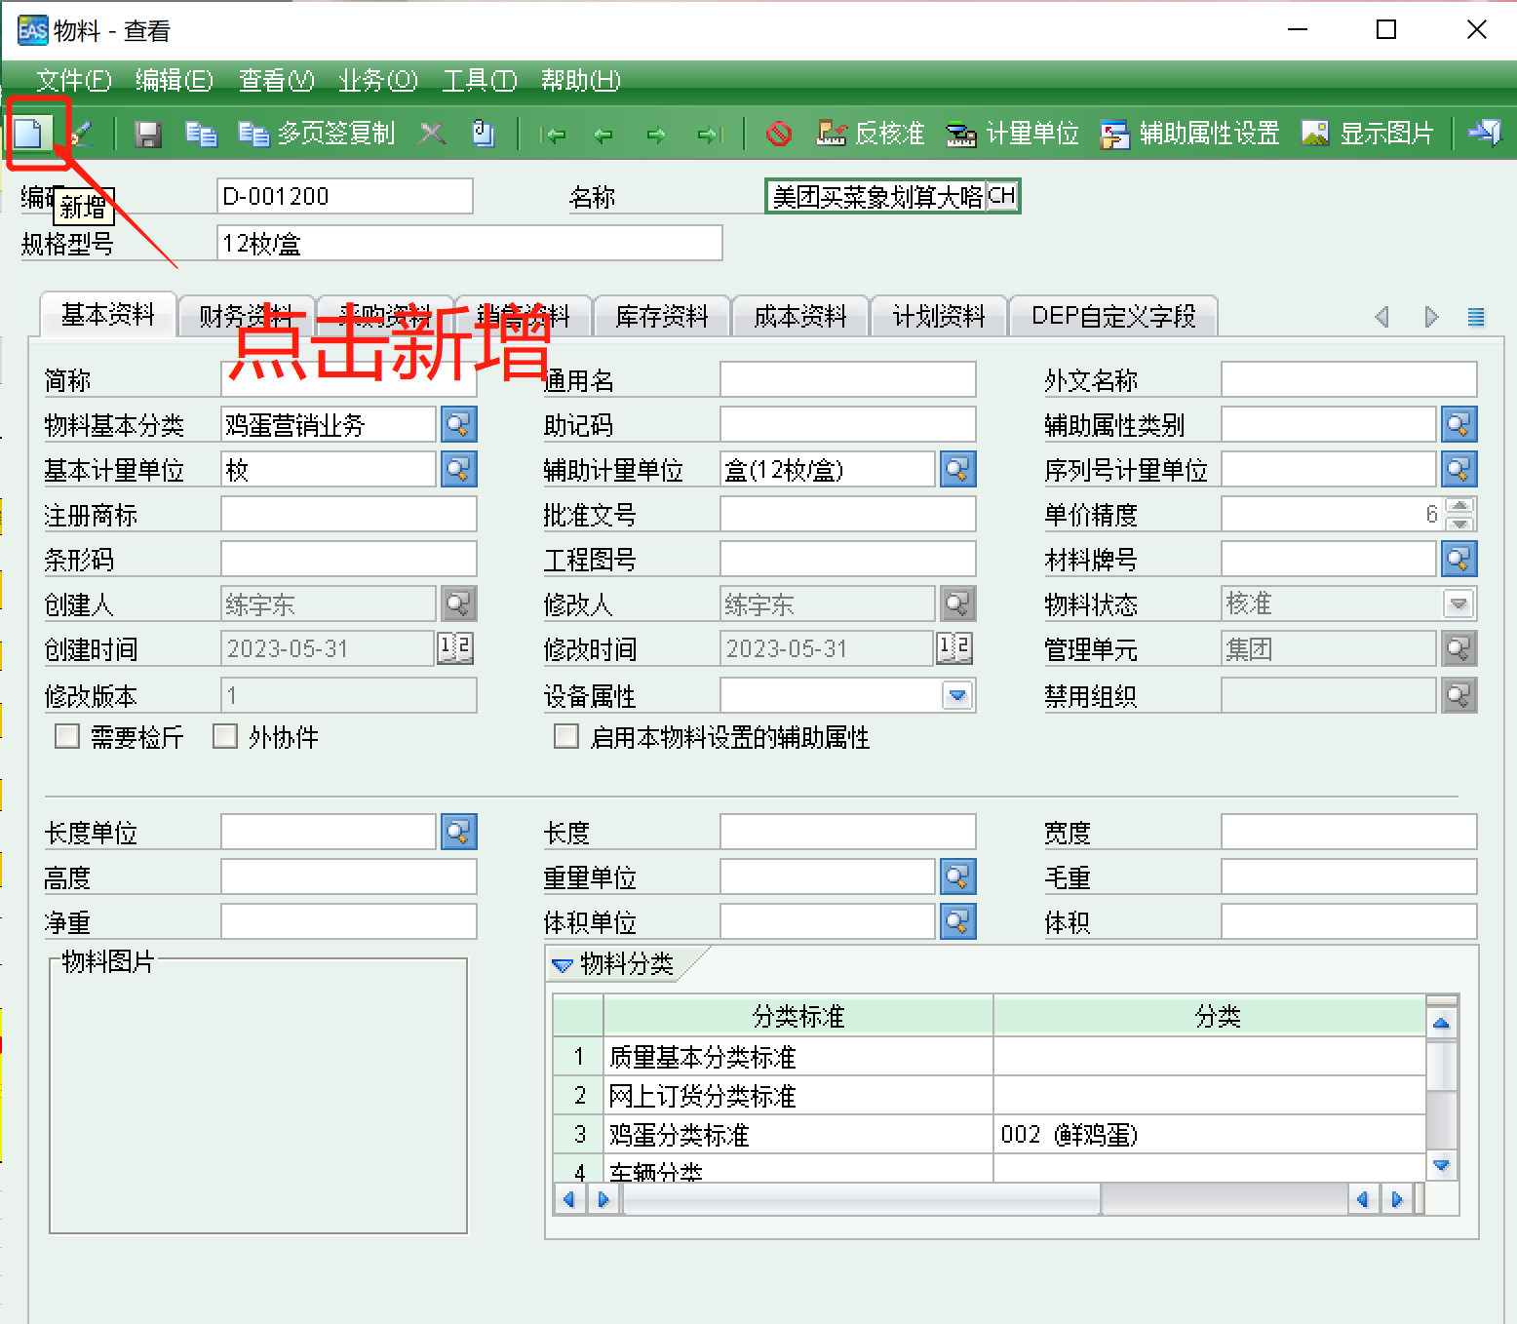
维护操作：6、新增

Slide 11
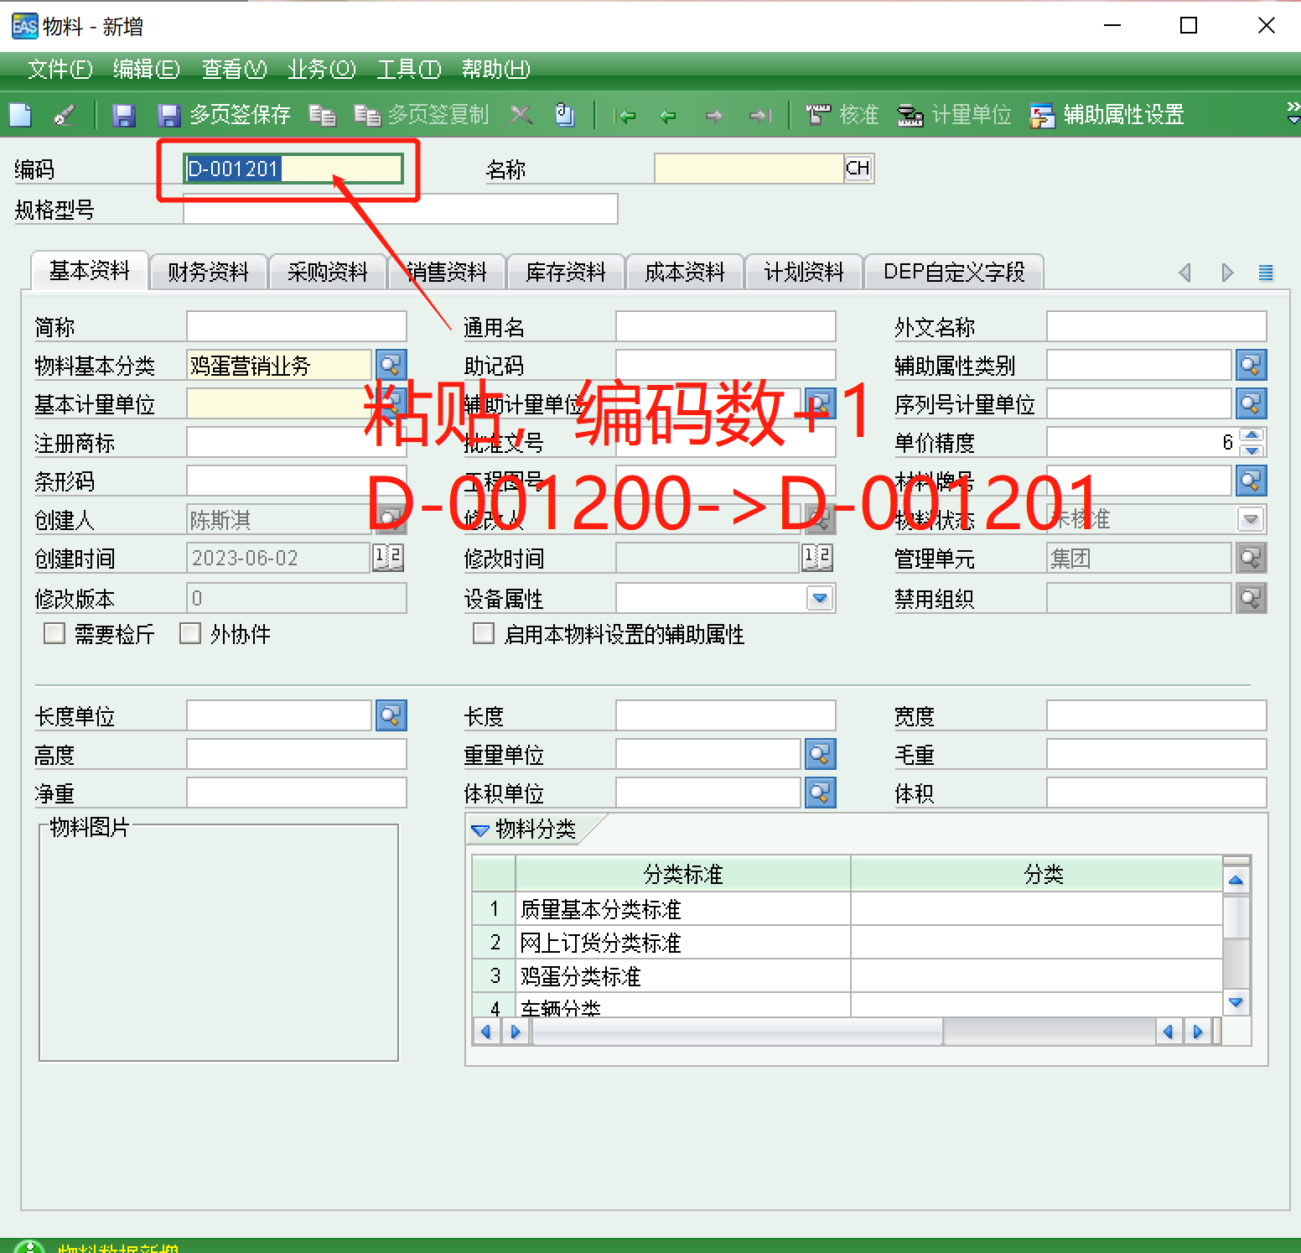
维护操作：7、粘贴，编码数+1

Slide 12
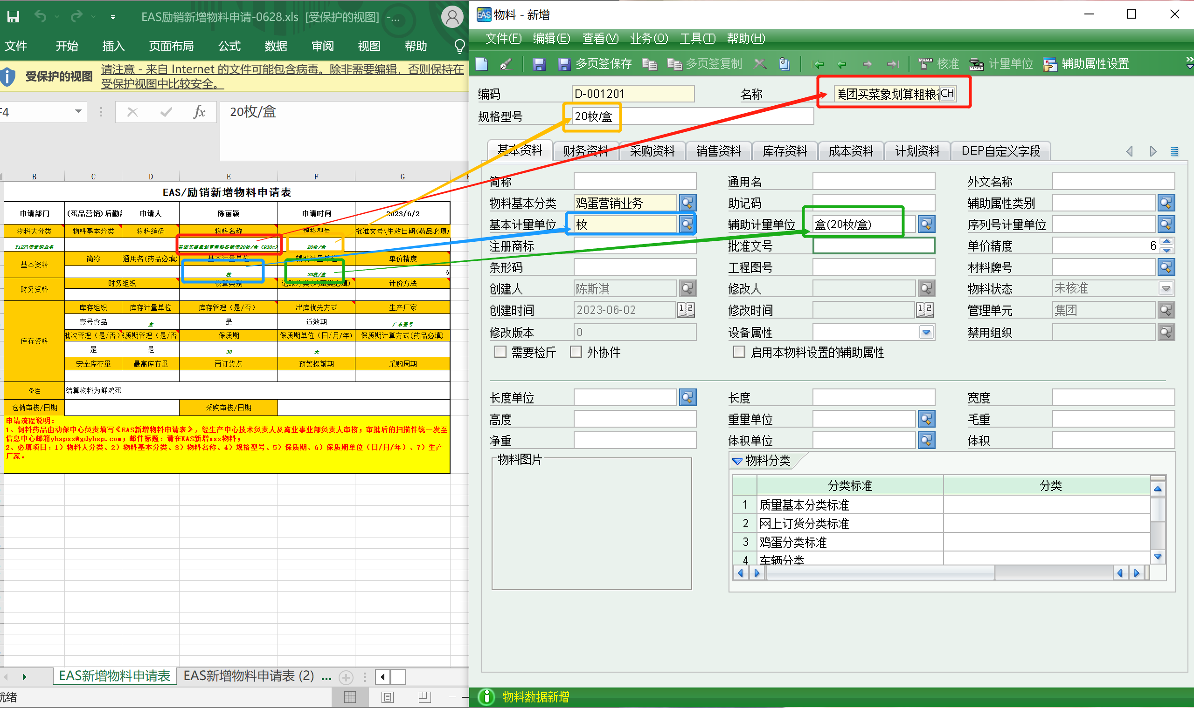
维护操作：填写基本资料

Slide 13
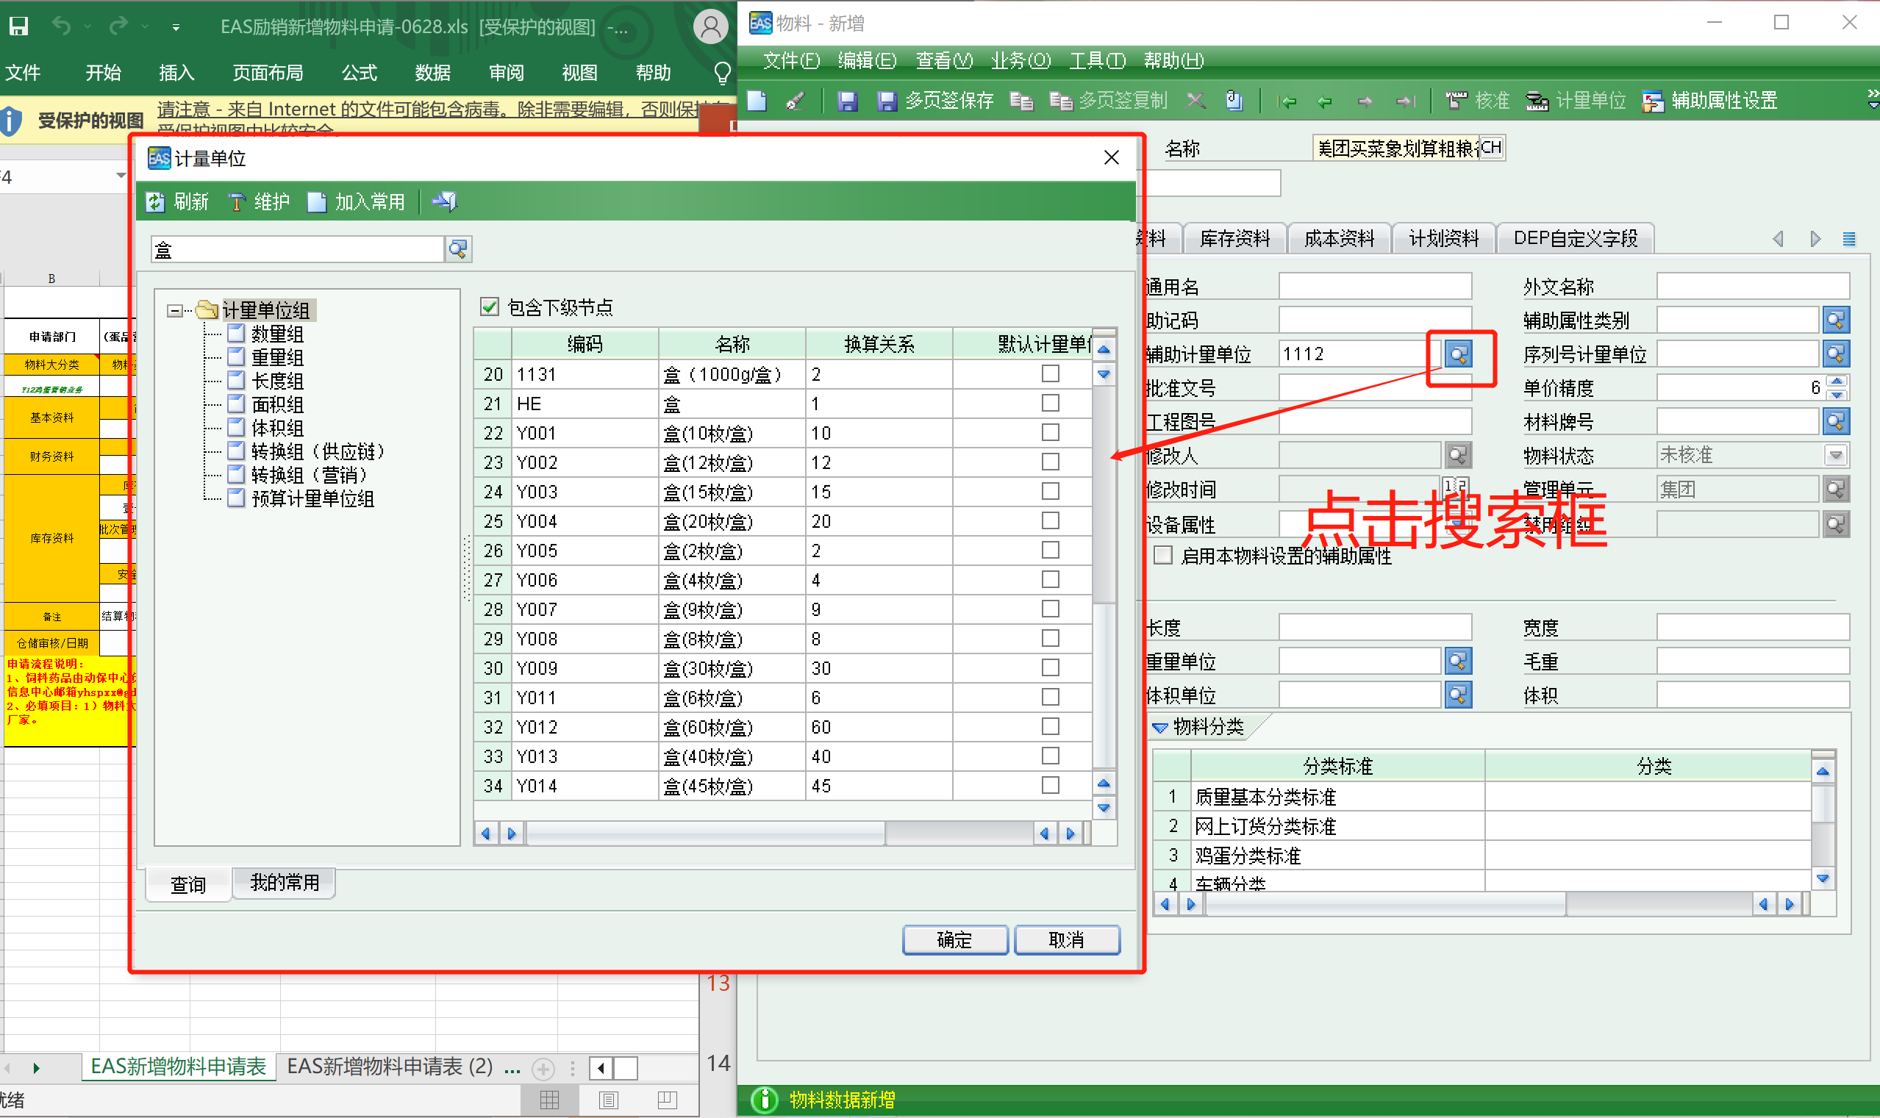
维护操作：填写基本资料

Slide 14
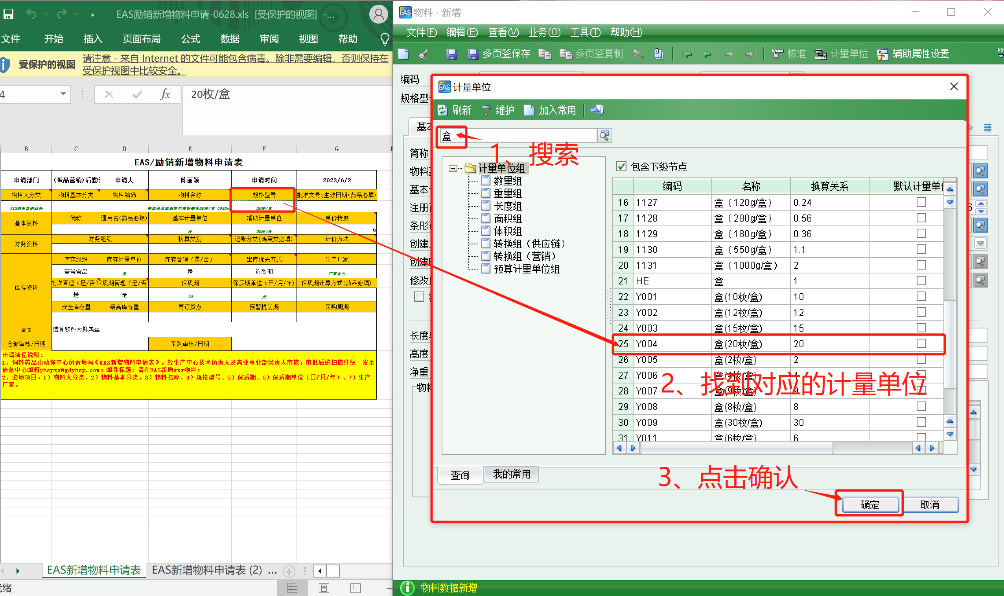
维护操作：填写基本资料

Slide 15
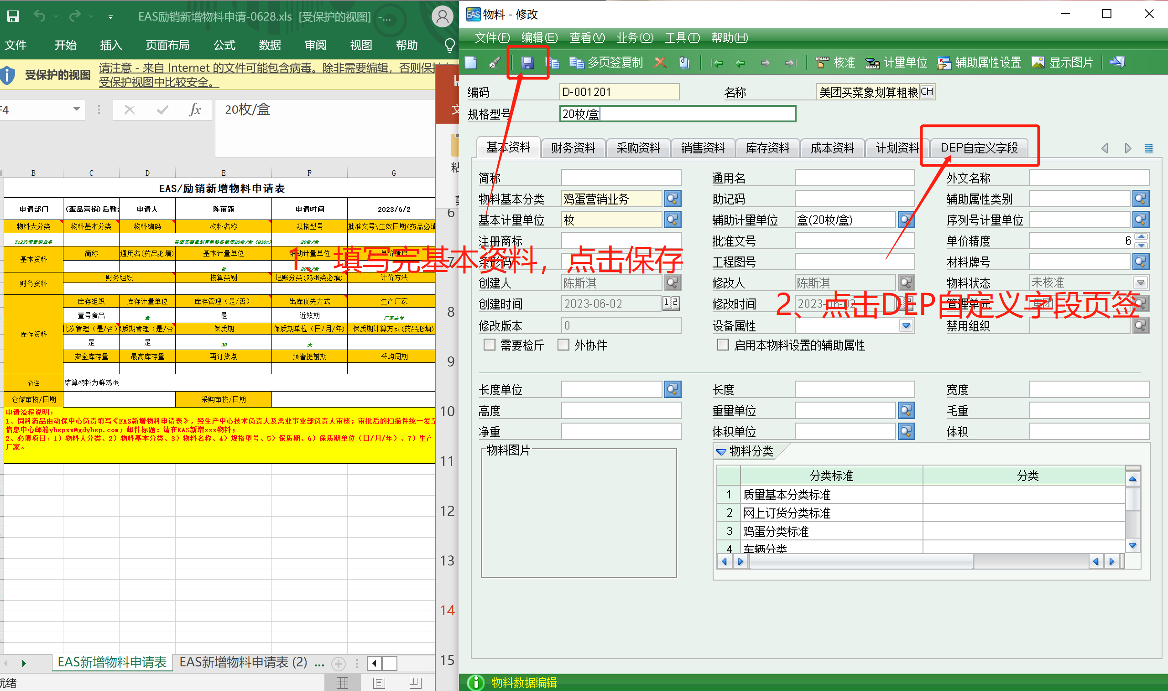
维护操作：填写DEP自定义字段

Slide 16
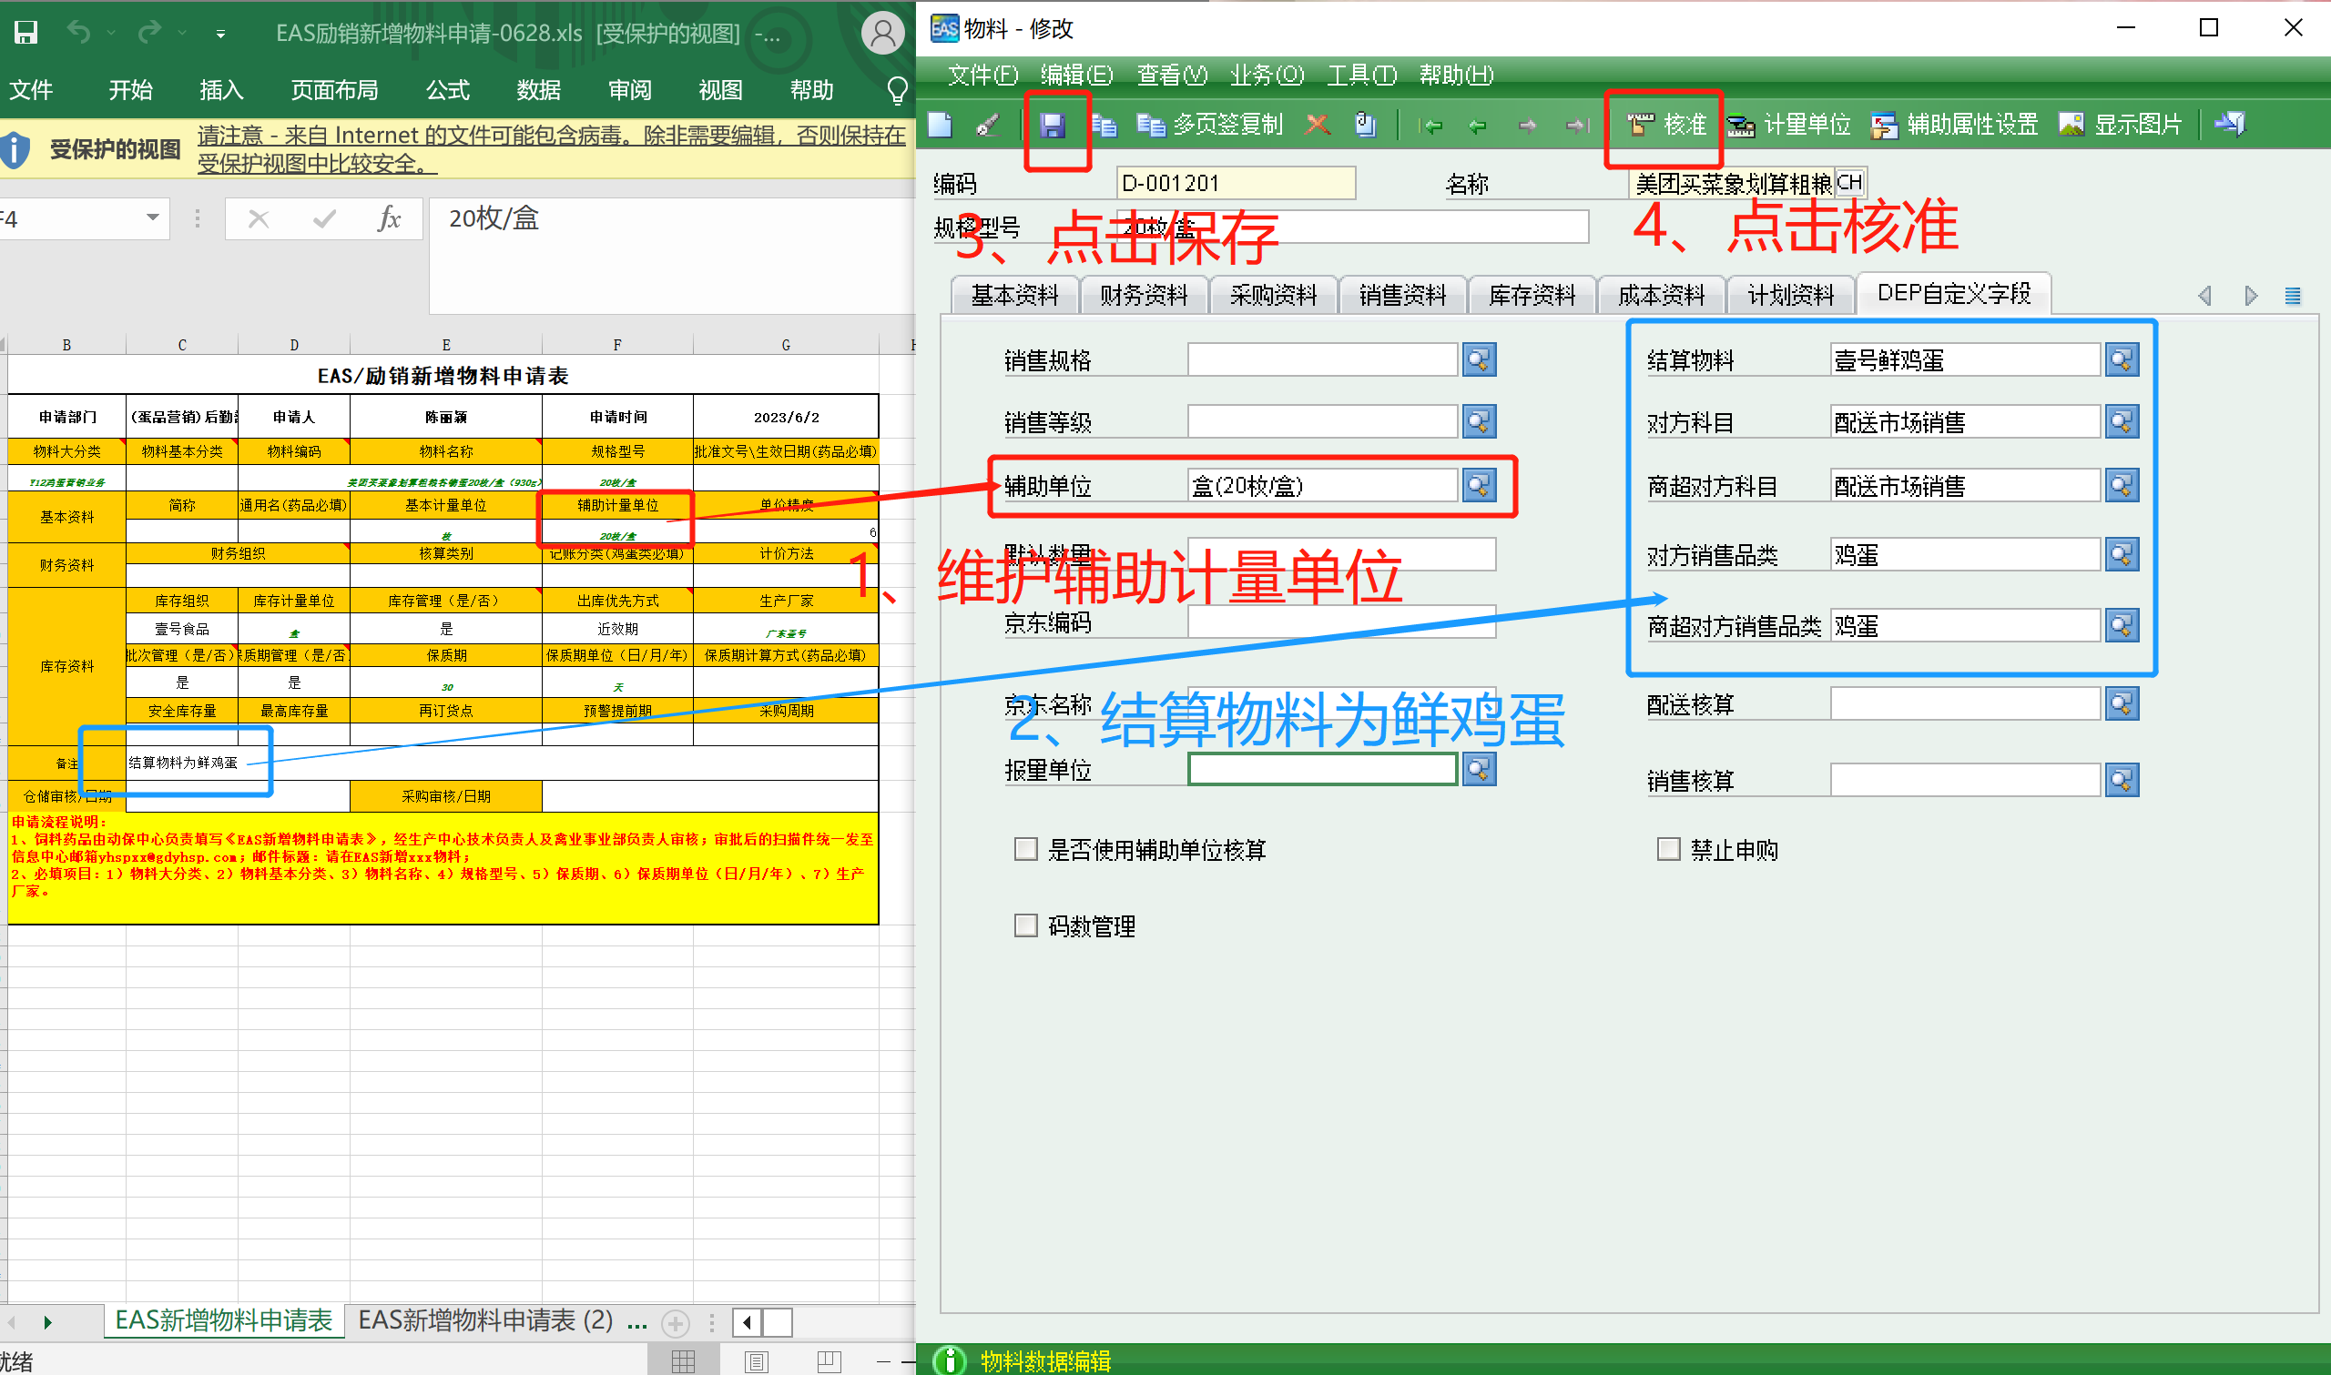
维护操作：填写DEP自定义字段

Slide 17
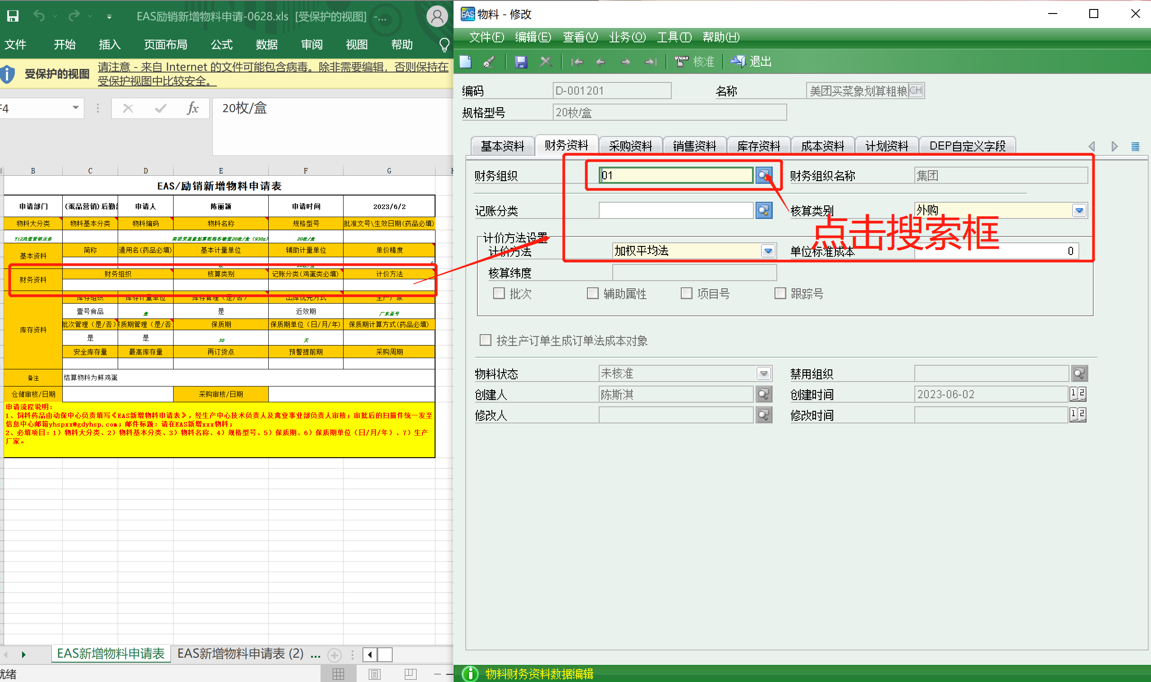
维护操作：填写财务资料

Slide 18
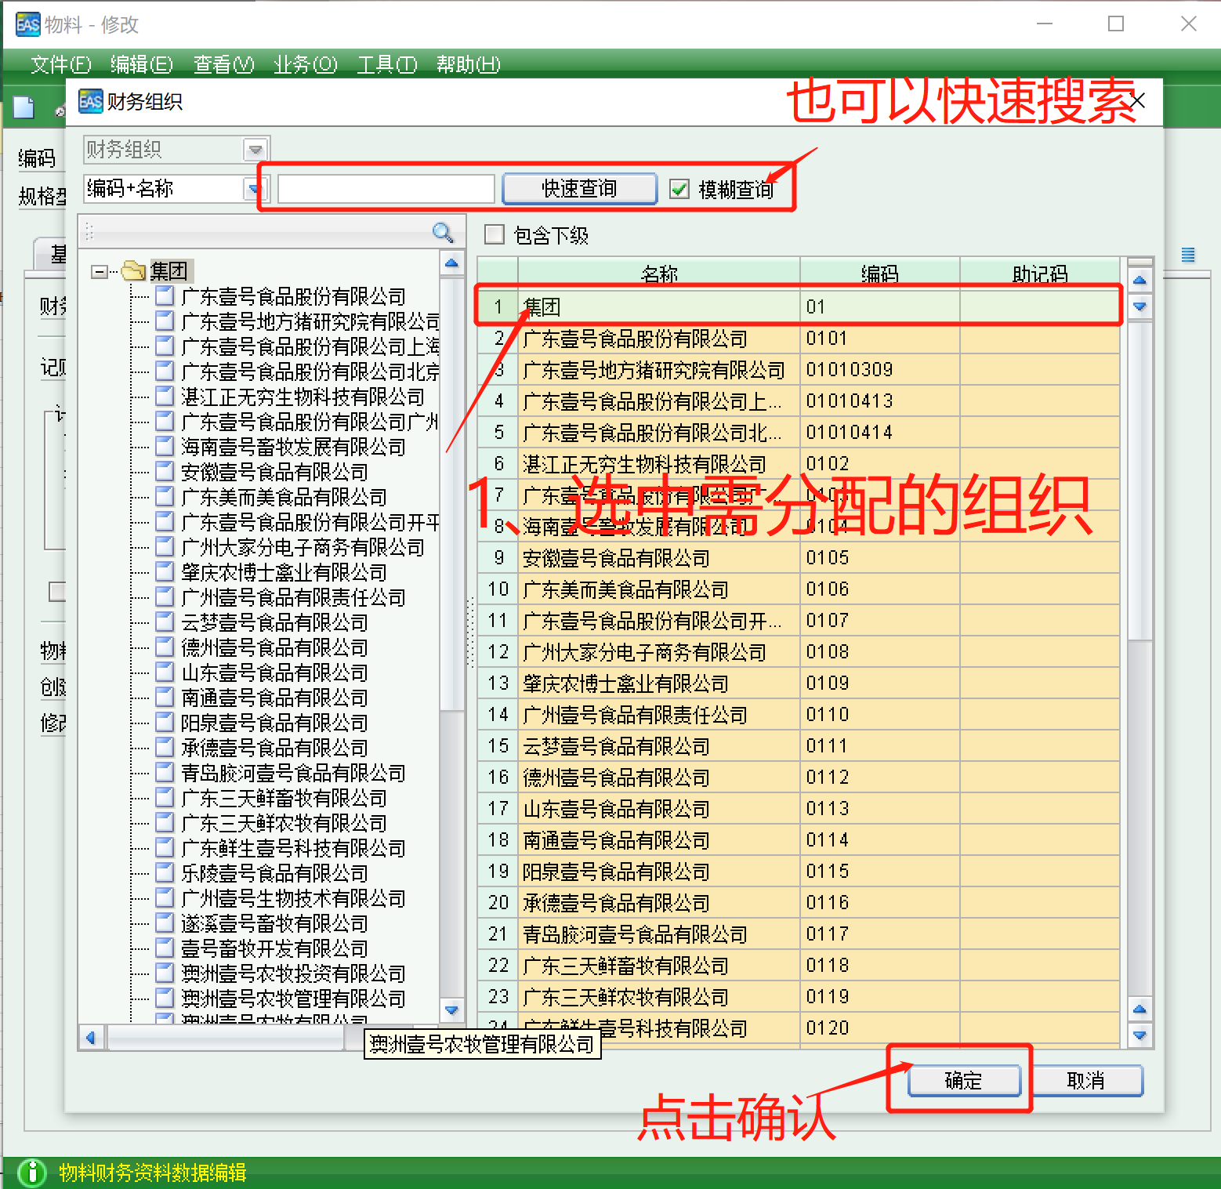
维护操作：填写财务资料

Slide 19
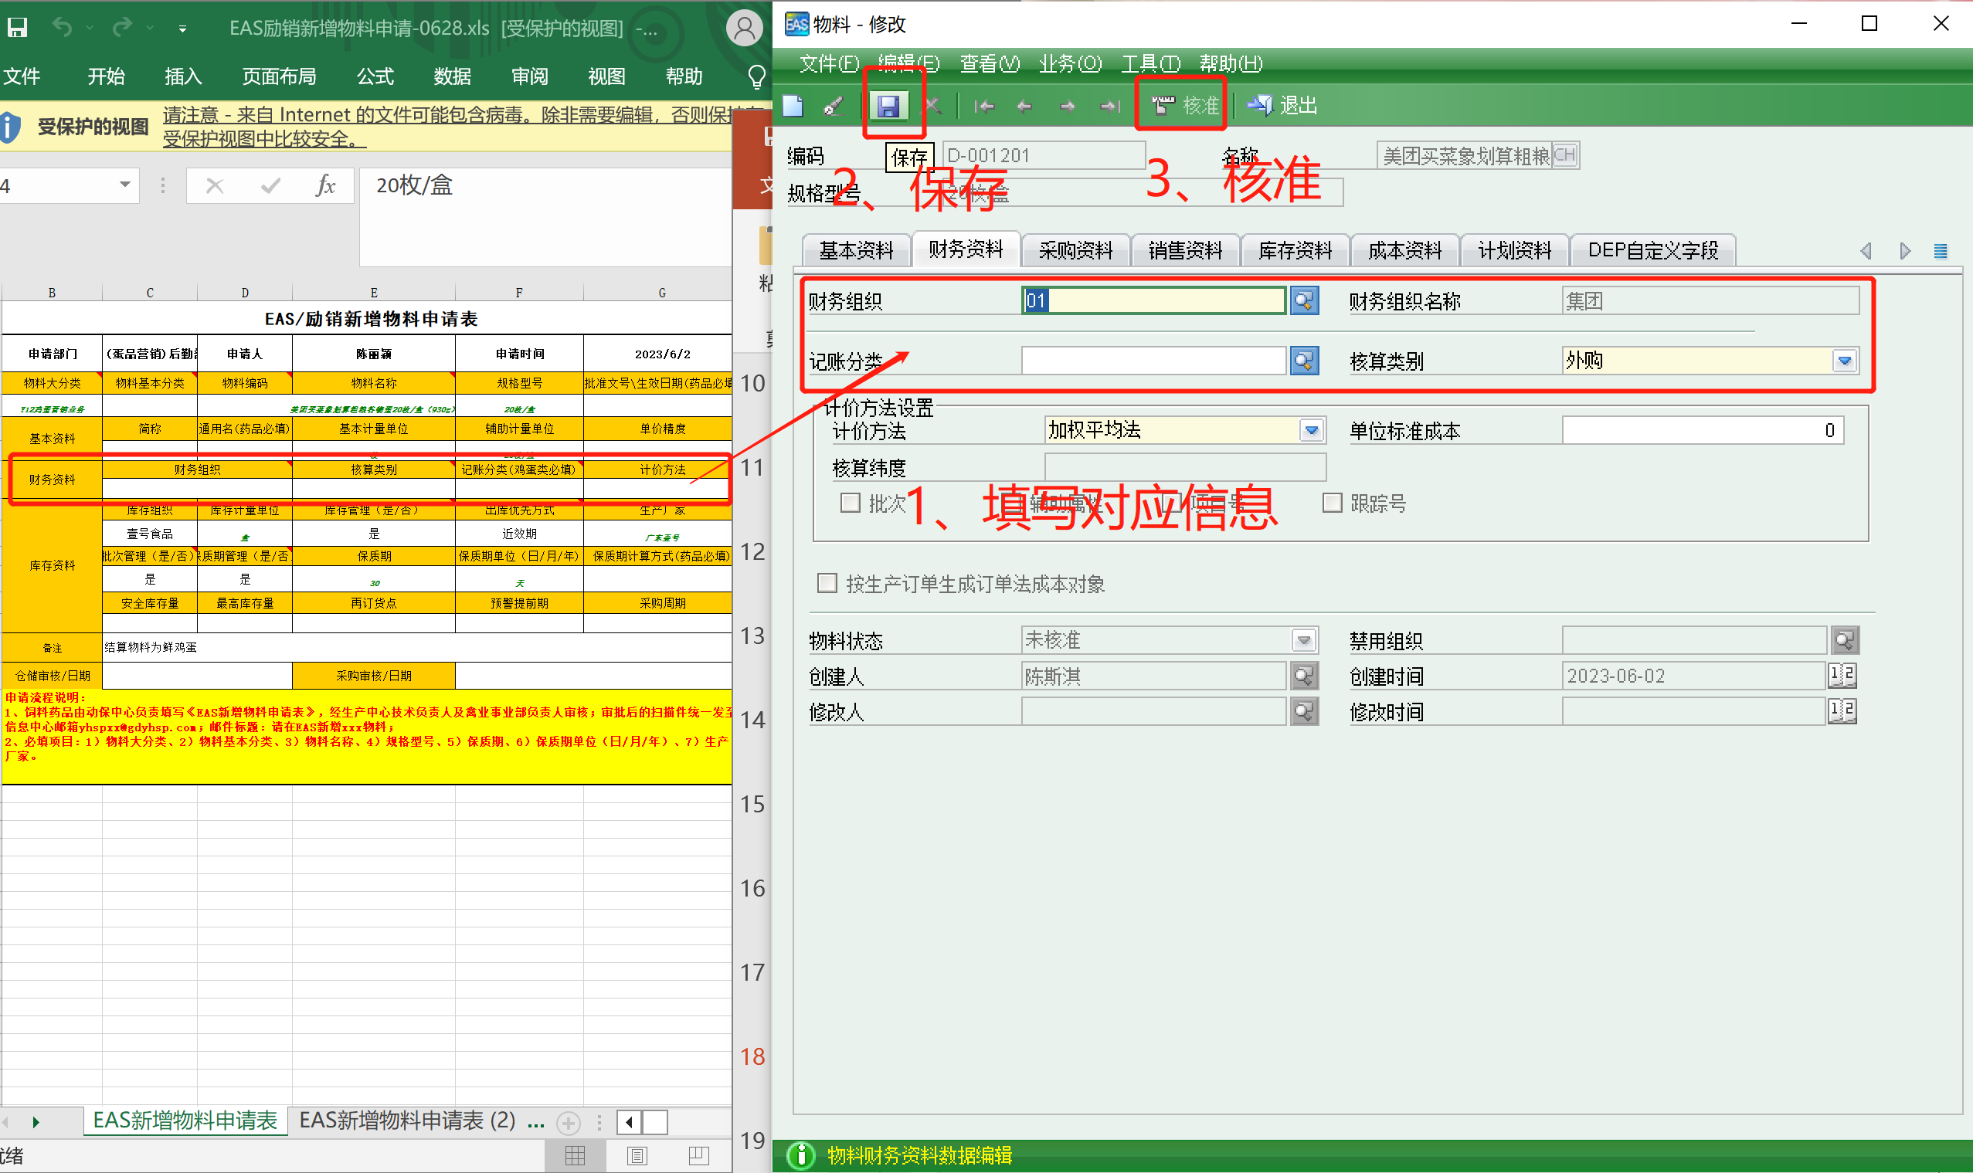
维护操作：填写财务资料

Slide 20
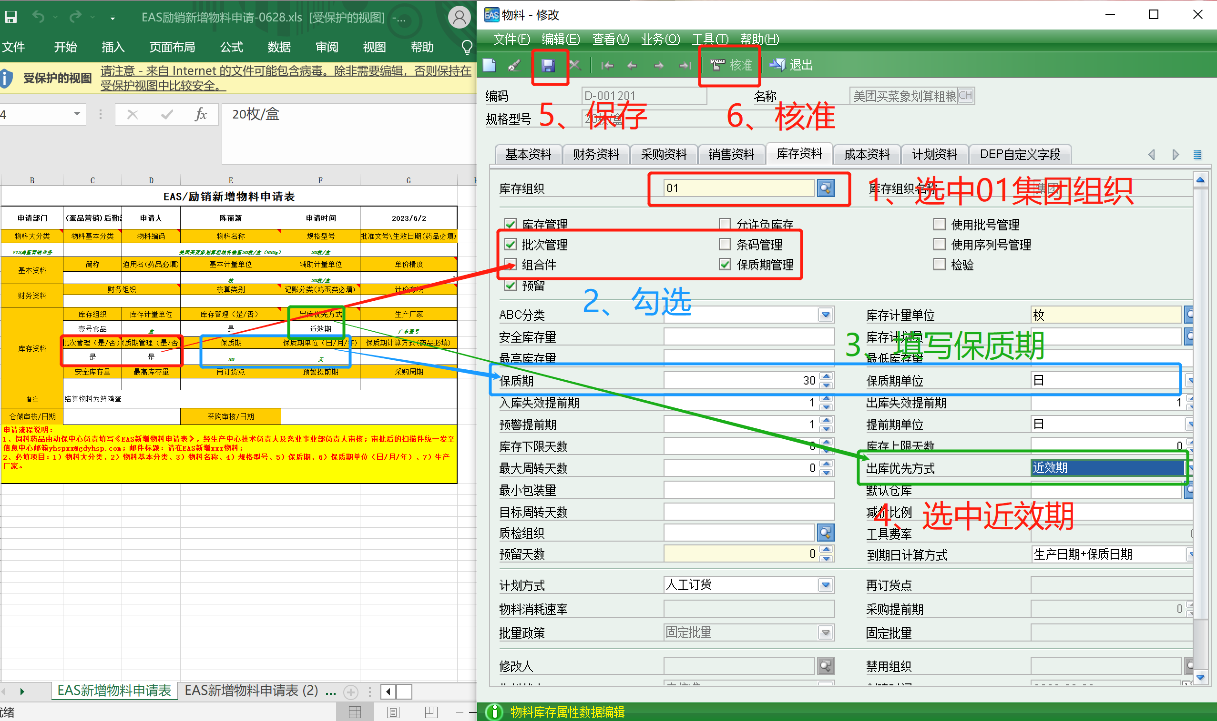
维护操作：填写库存资料

Slide 21
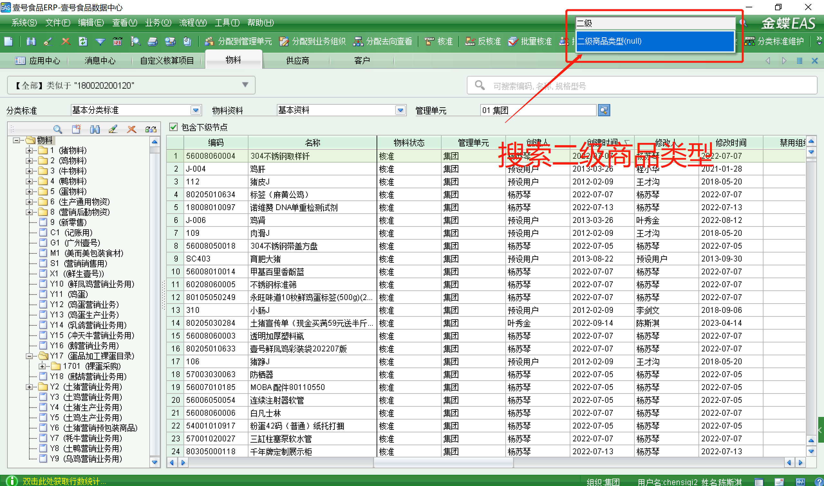
维护操作：维护二级商品类型

Slide 22
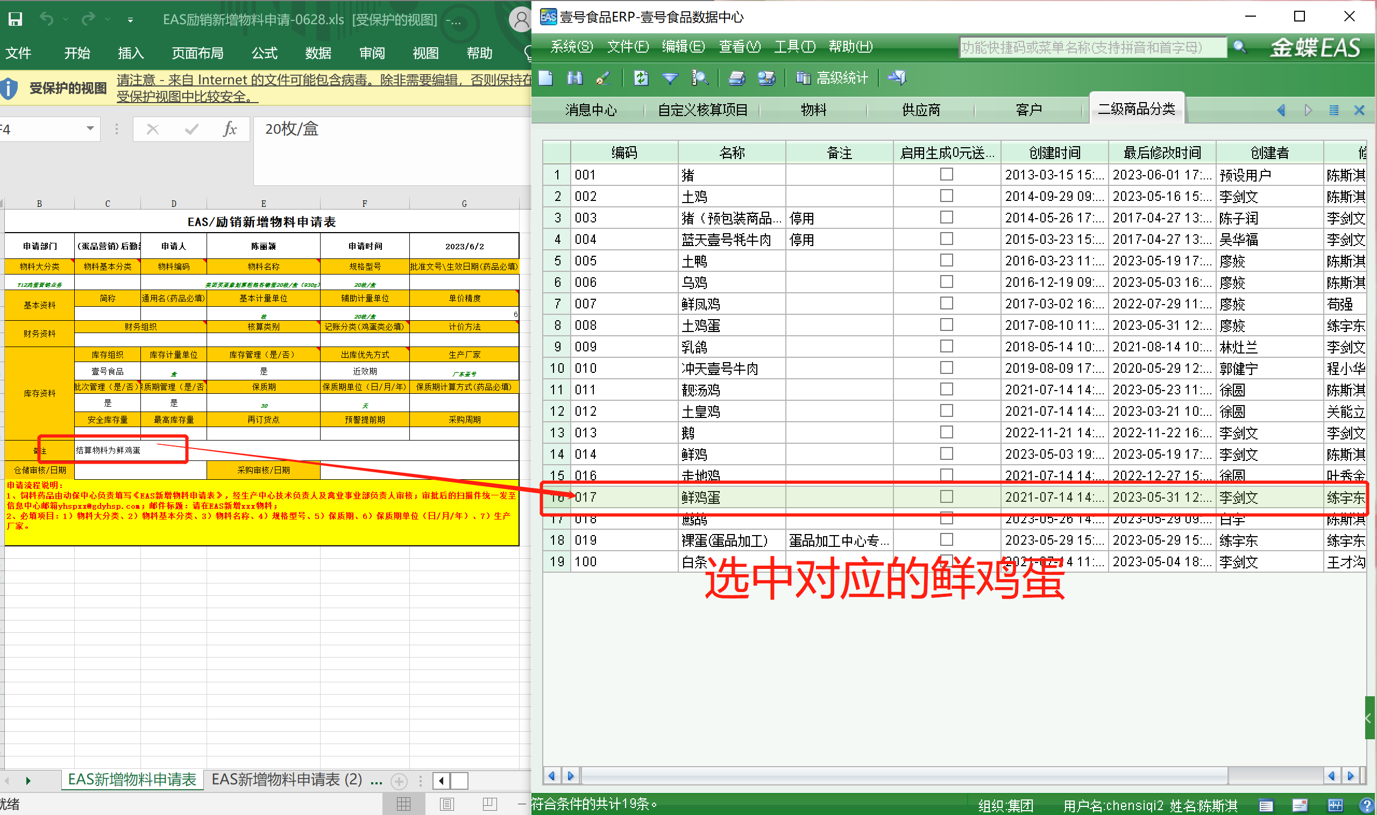
维护操作：维护二级商品类型

Slide 23
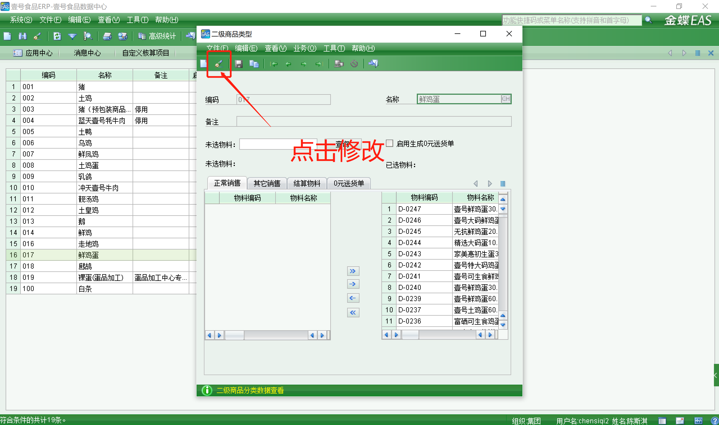
维护操作：维护二级商品类型

Slide 24
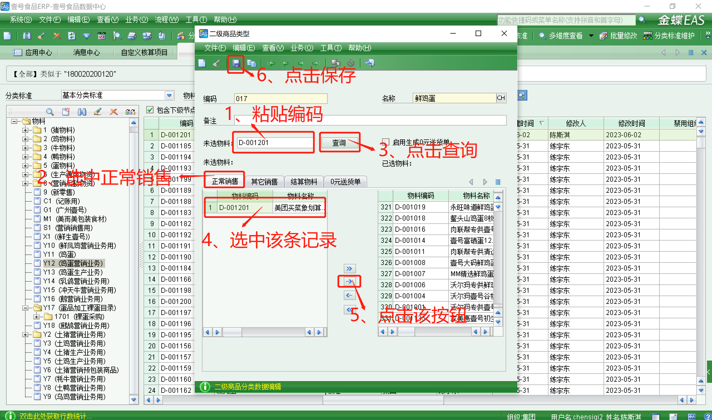
维护操作：维护二级商品类型

Slide 25
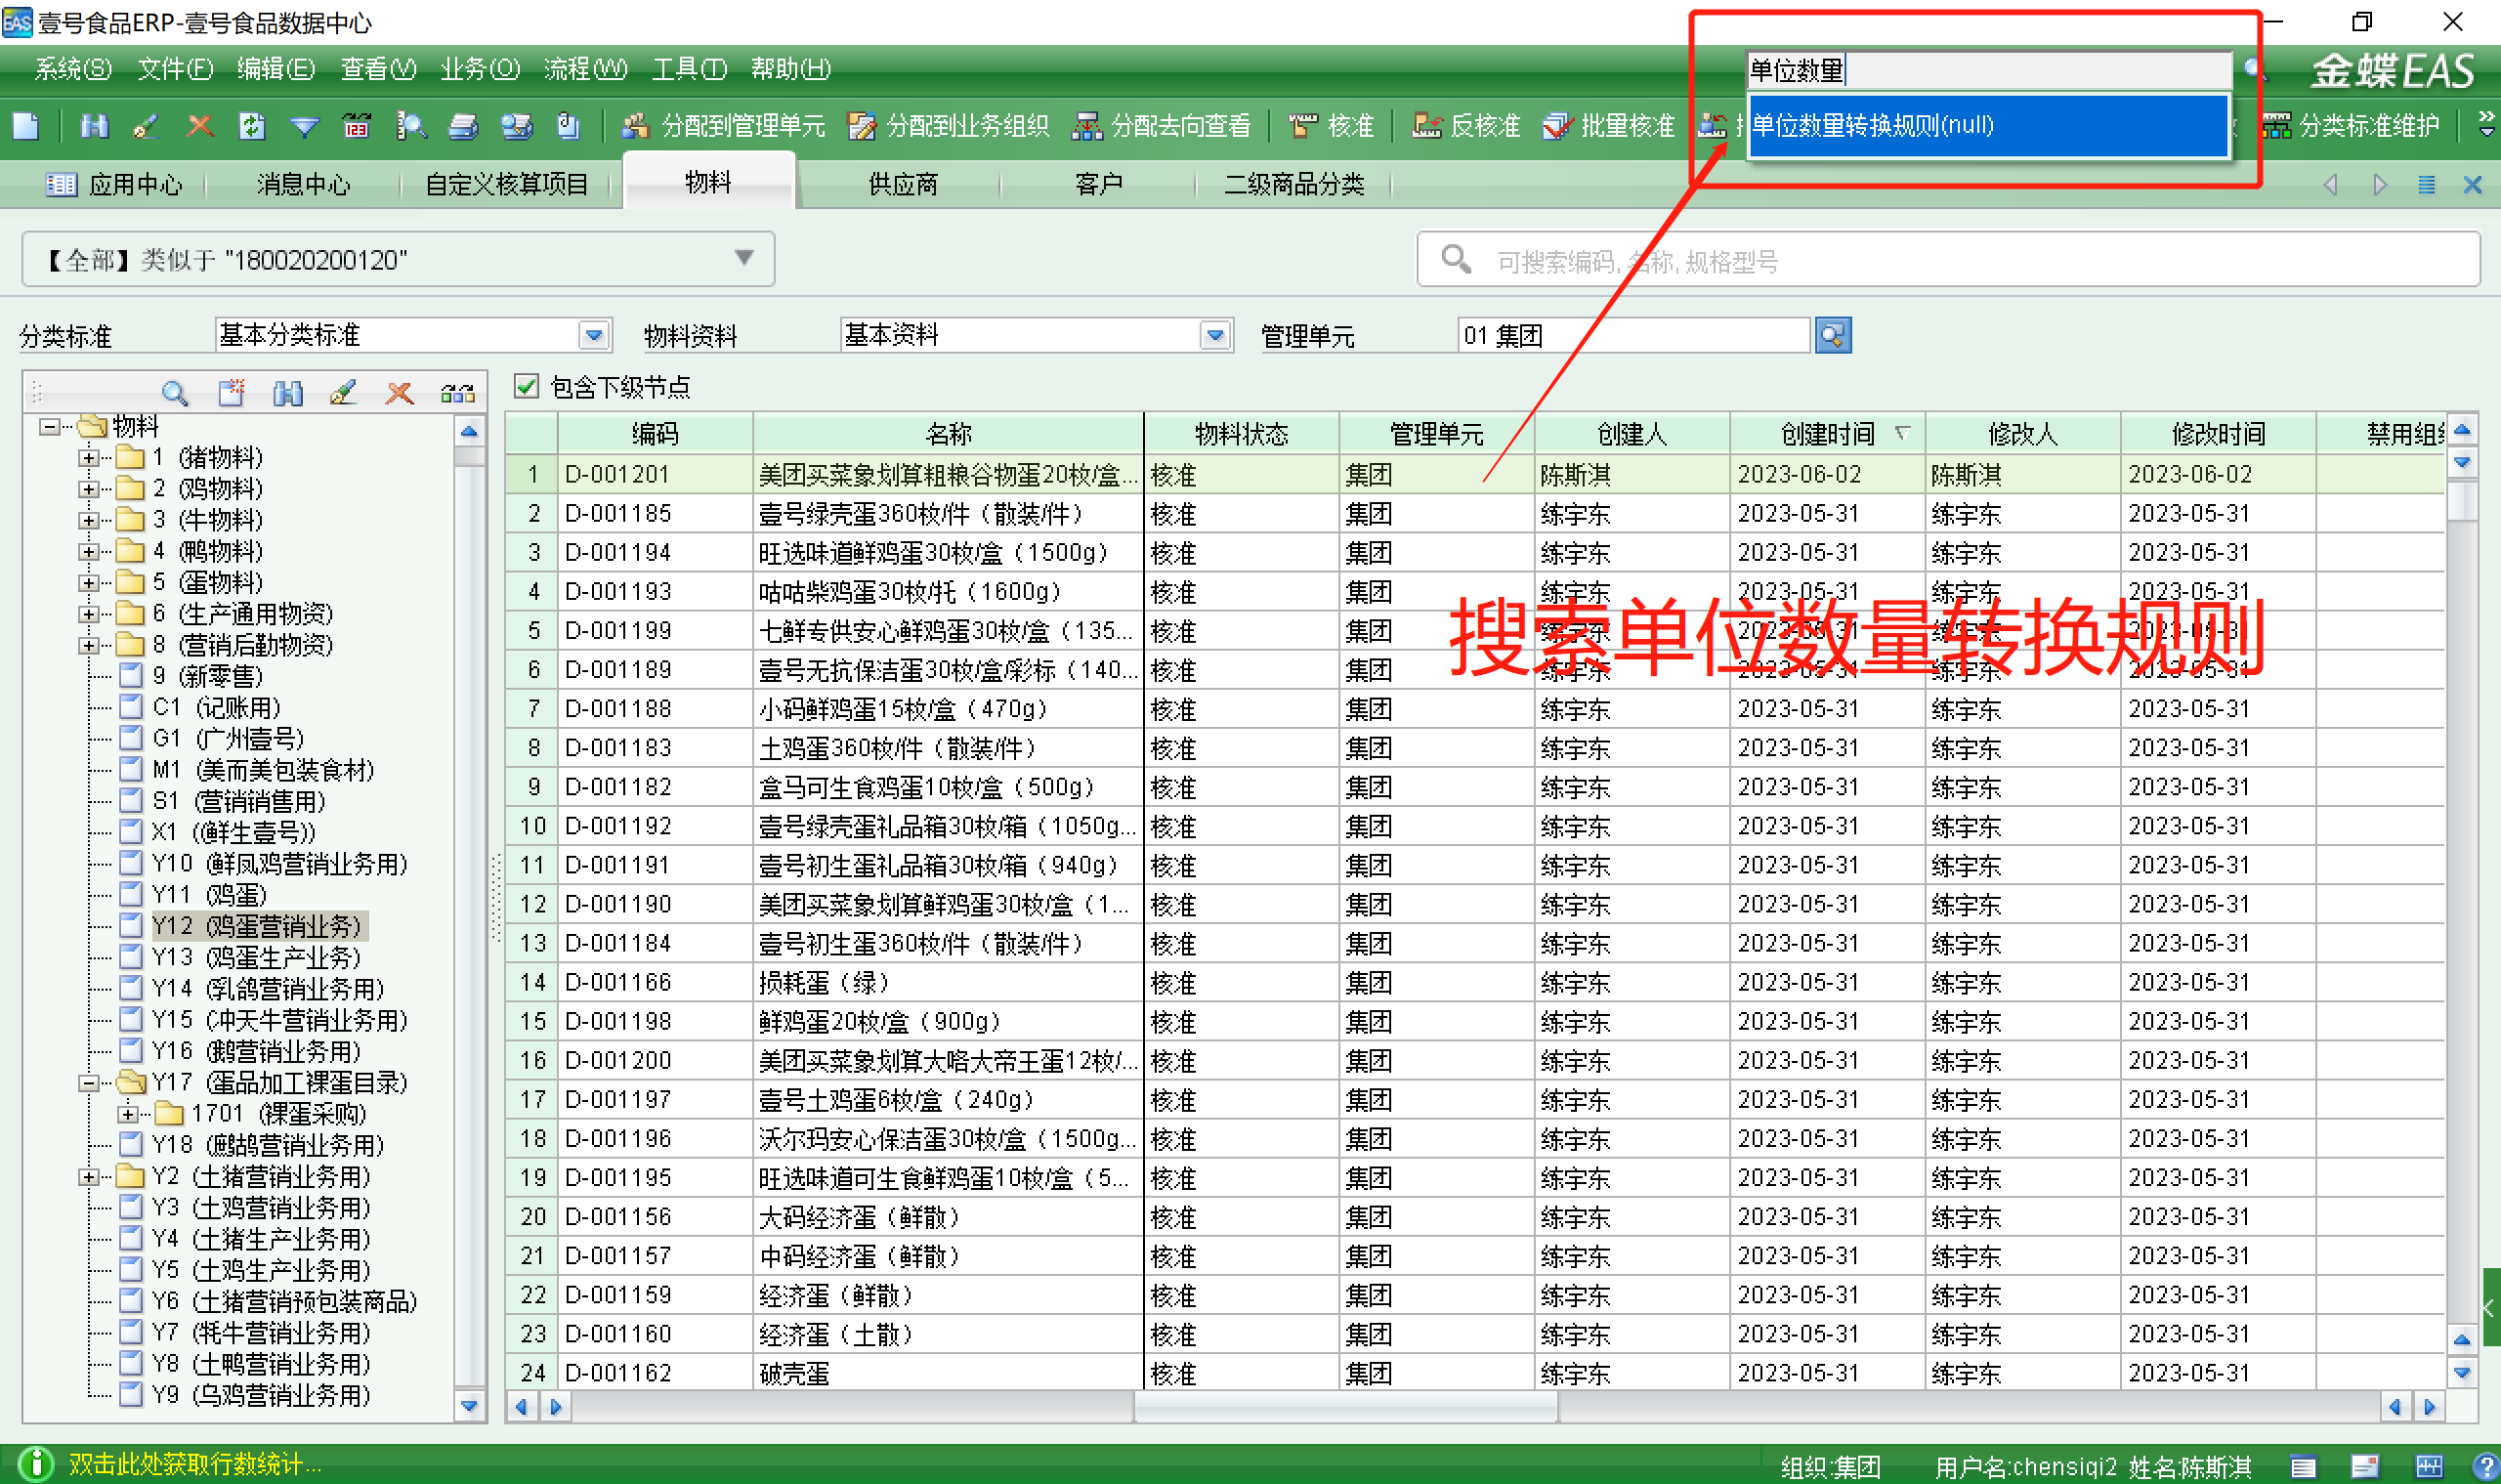
维护操作：维护单位转换规则

Slide 26
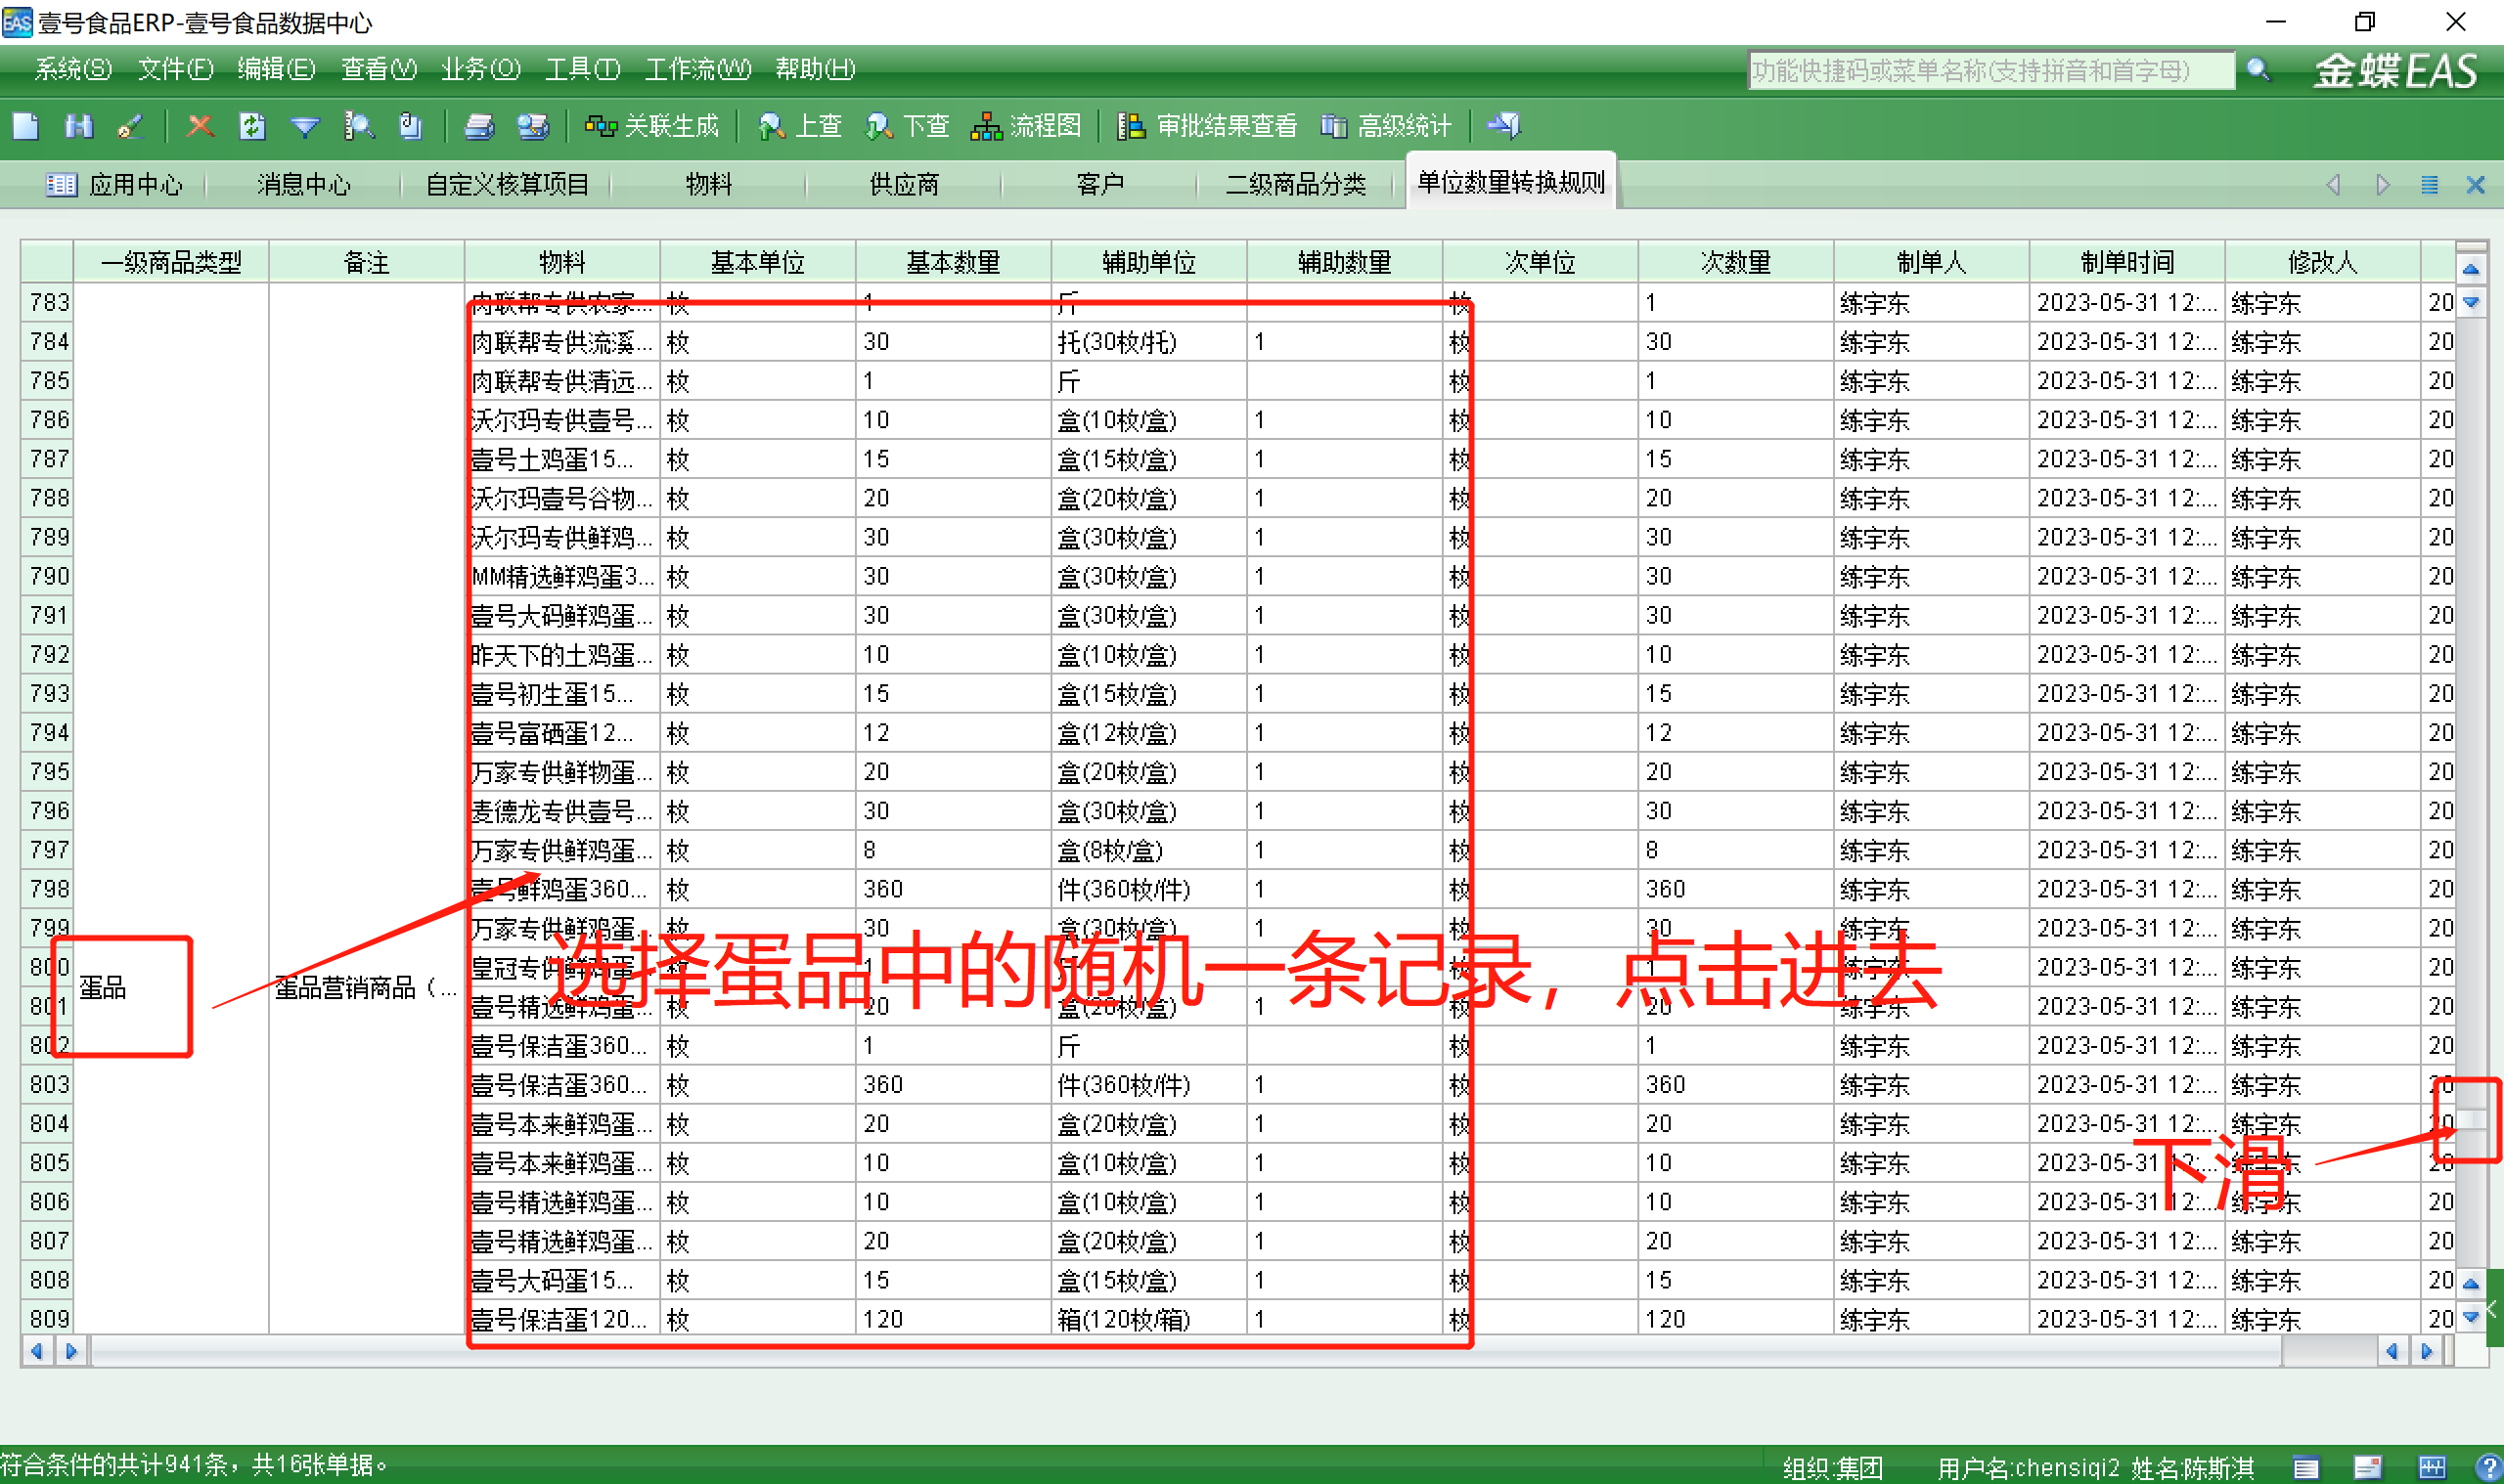
维护操作：维护单位转换规则

Slide 27
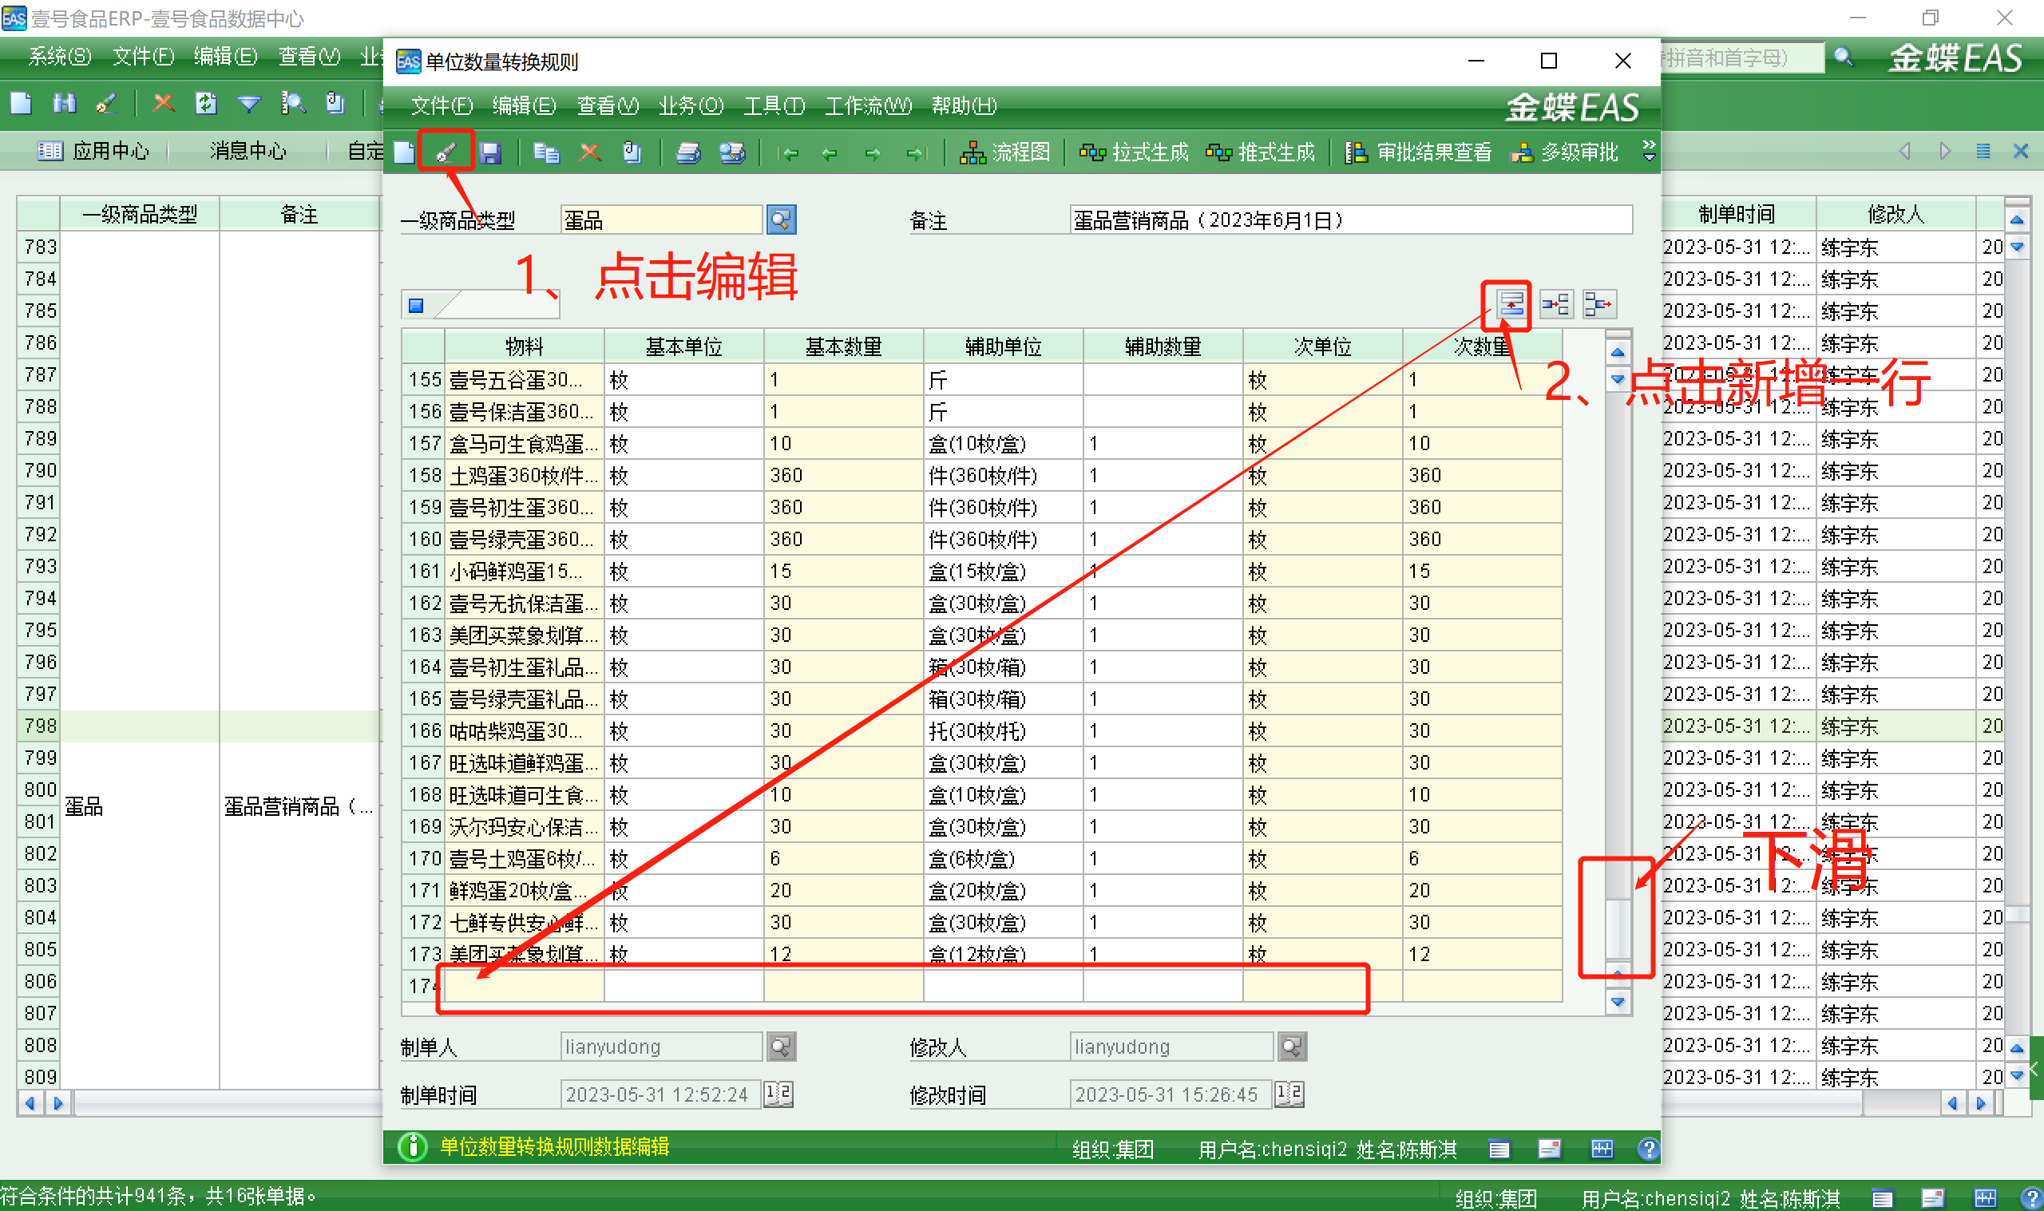
维护操作：维护单位转换规则

Slide 28
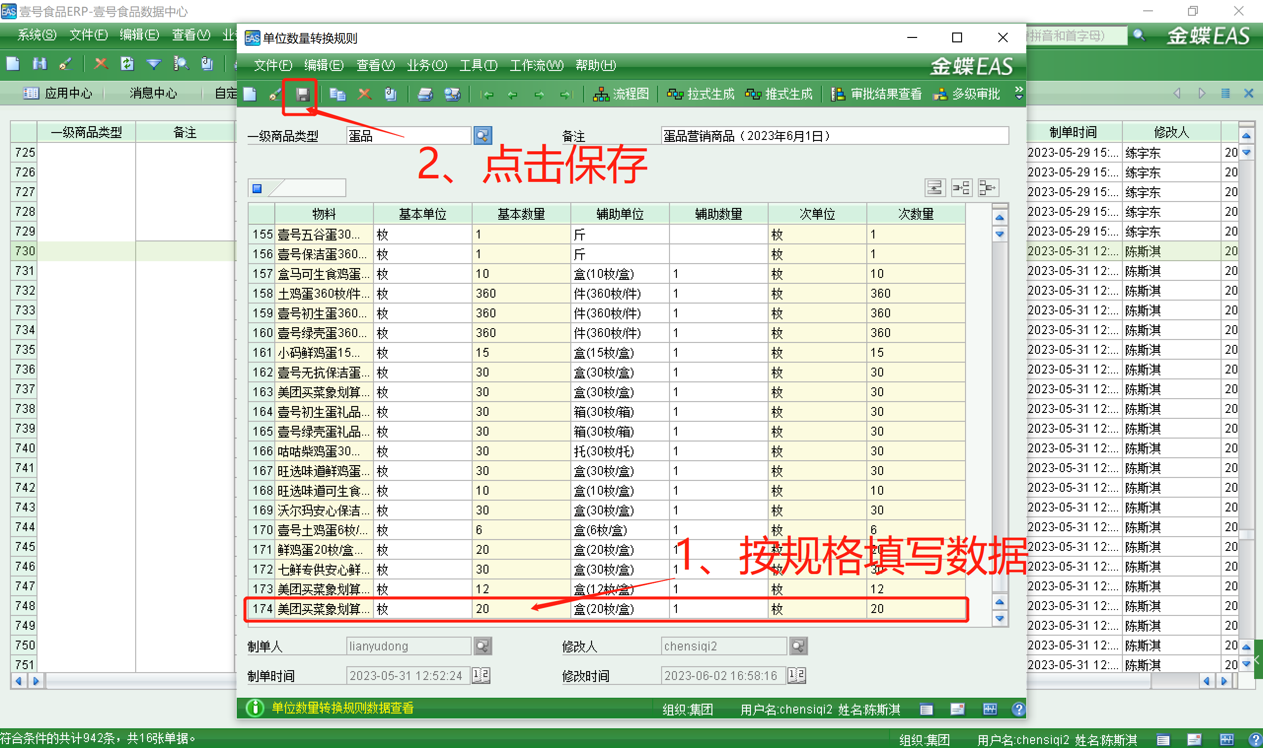
维护操作：维护单位转换规则

Slide 29
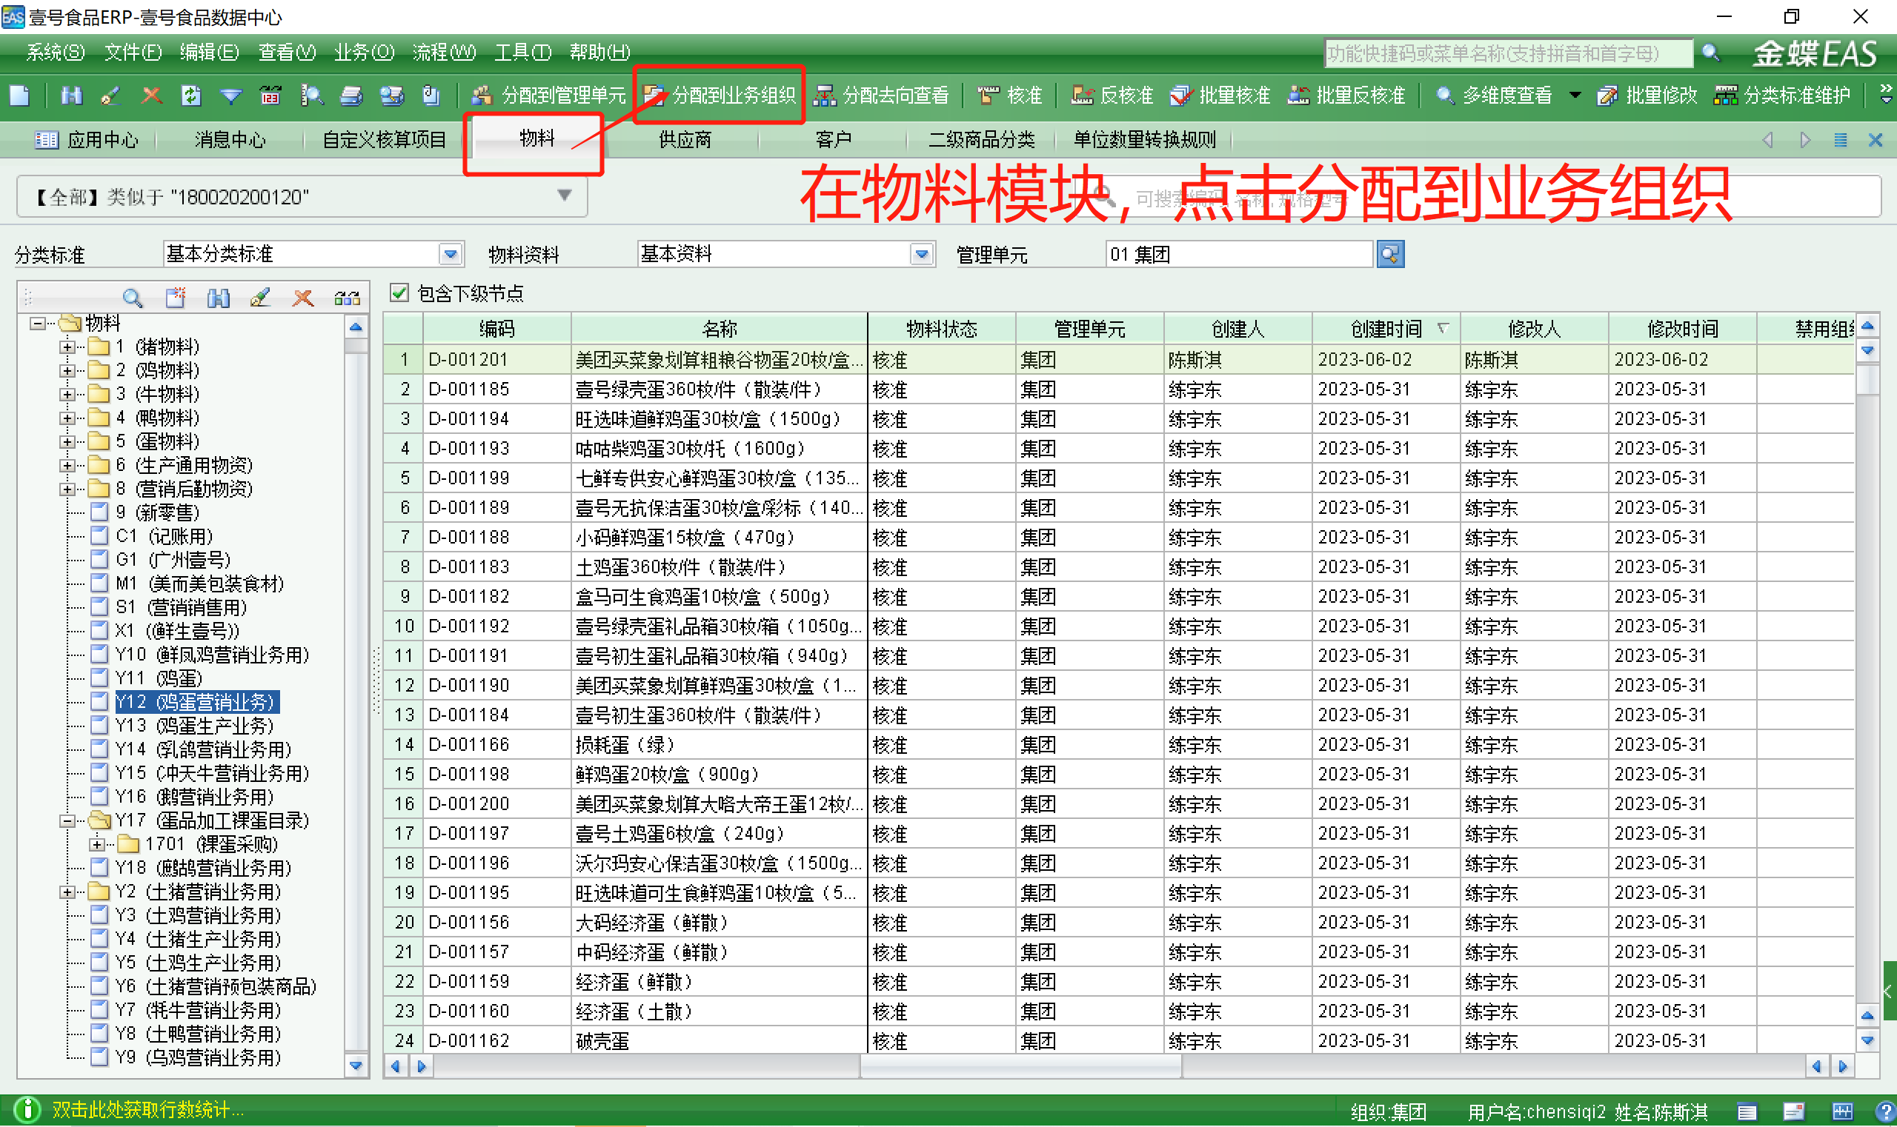
维护操作：批量分配组织

Slide 30
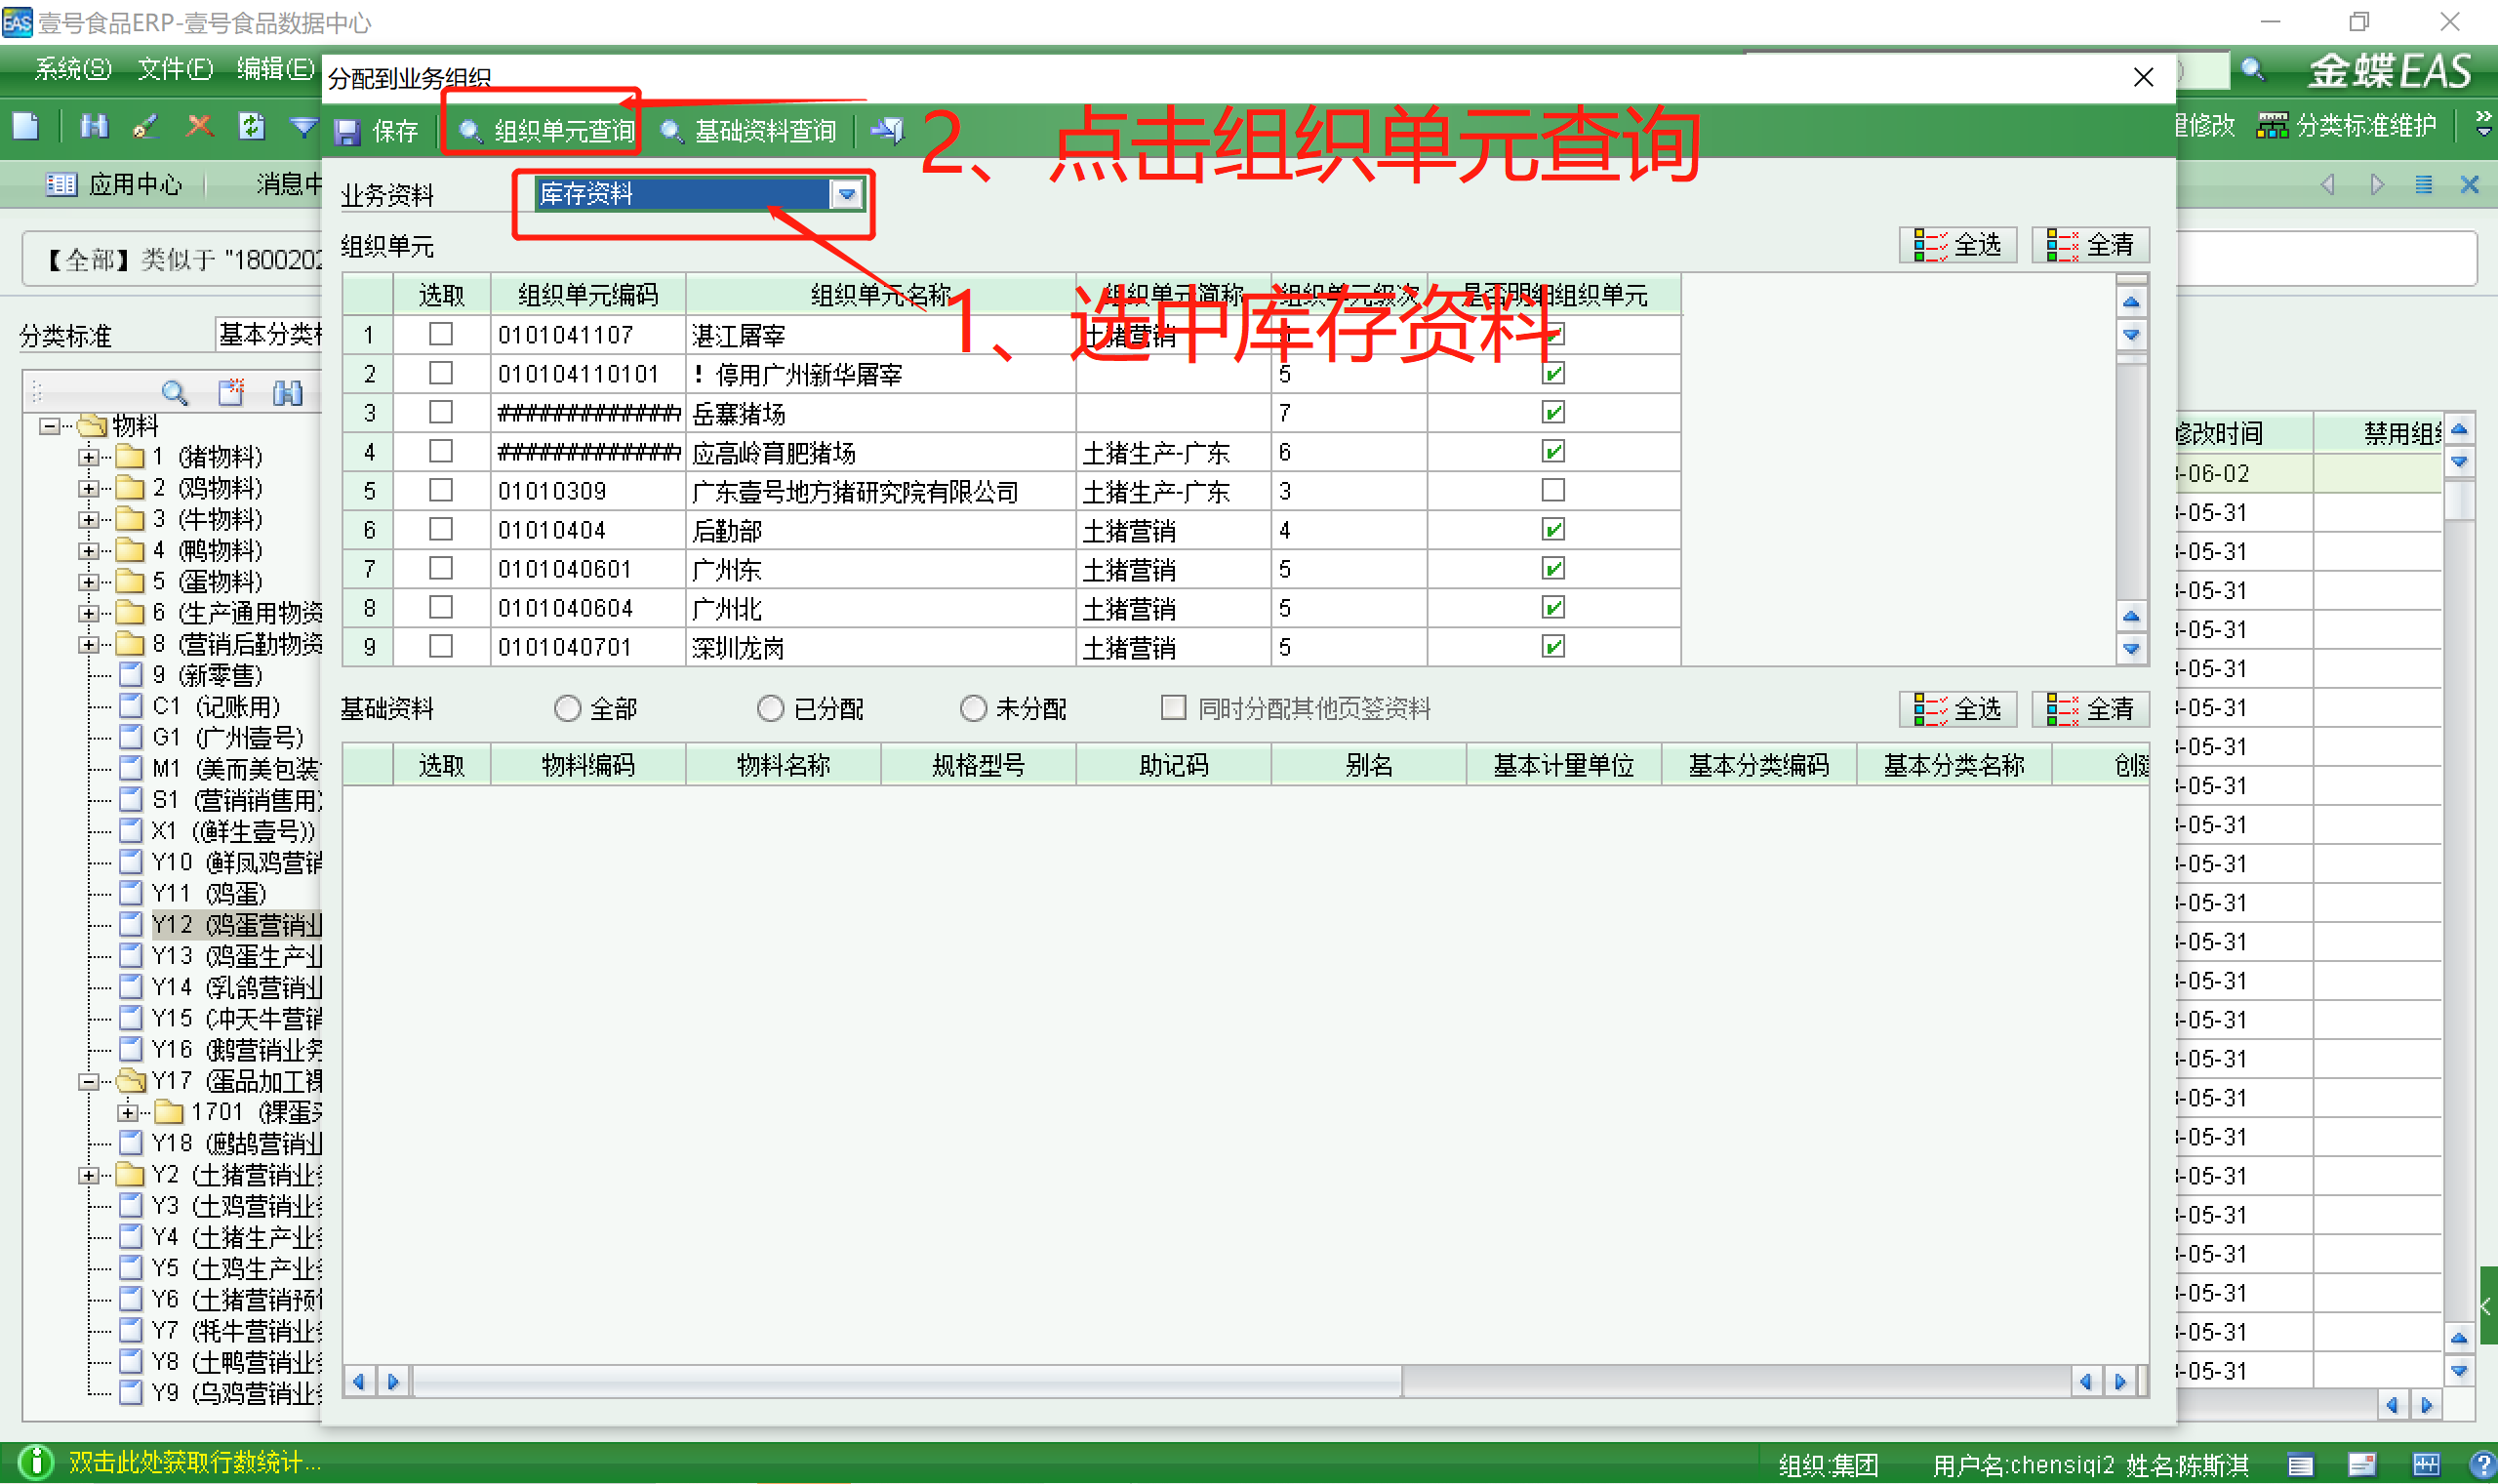
维护操作：批量分配组织

Slide 31
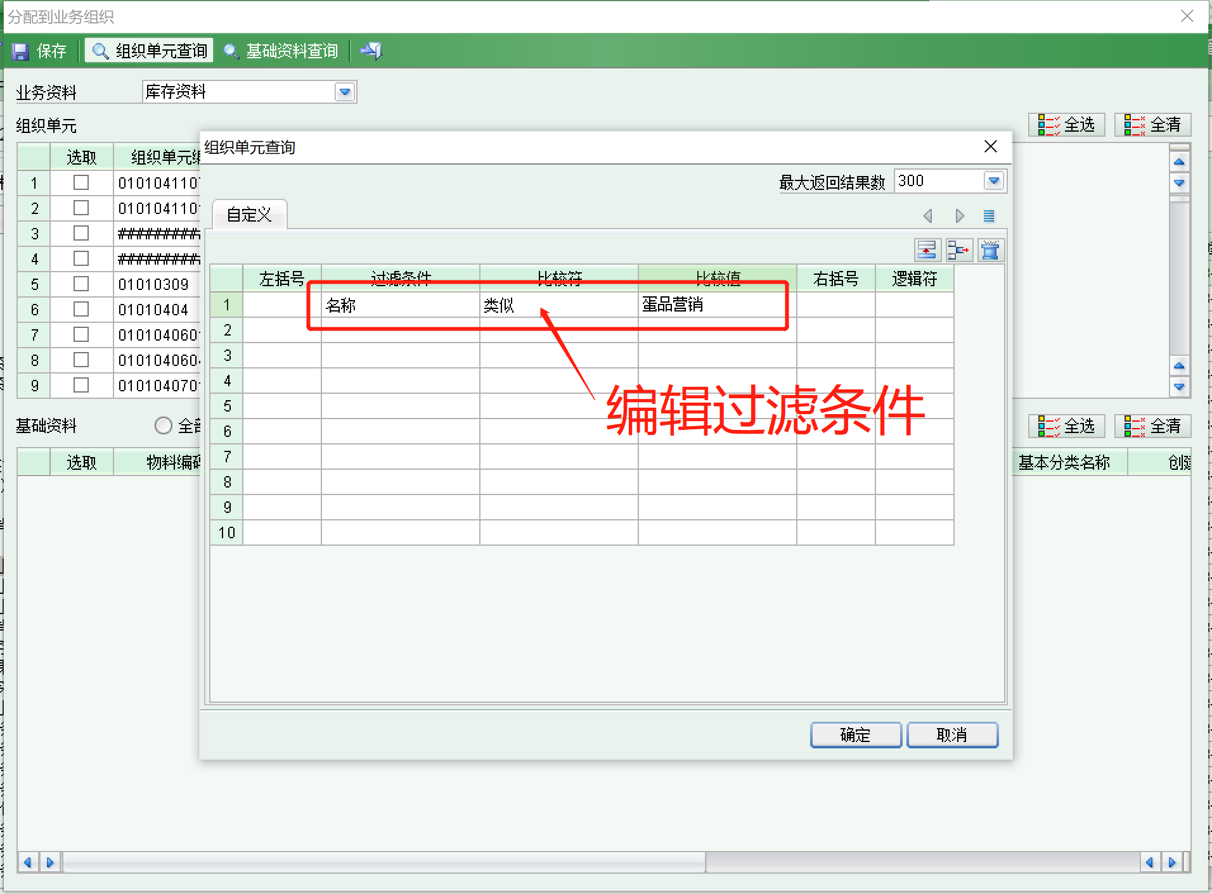
维护操作：批量分配组织

Slide 32
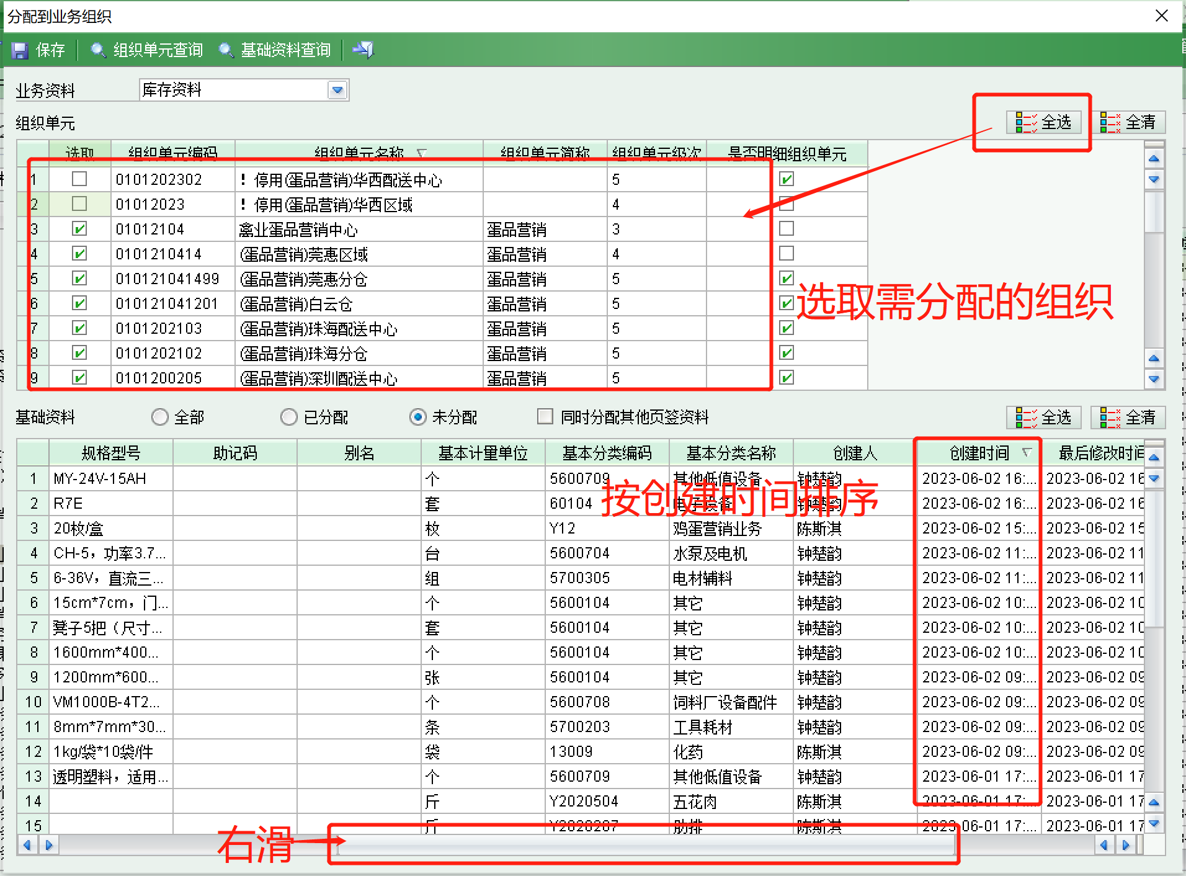
维护操作：批量分配组织

Slide 33
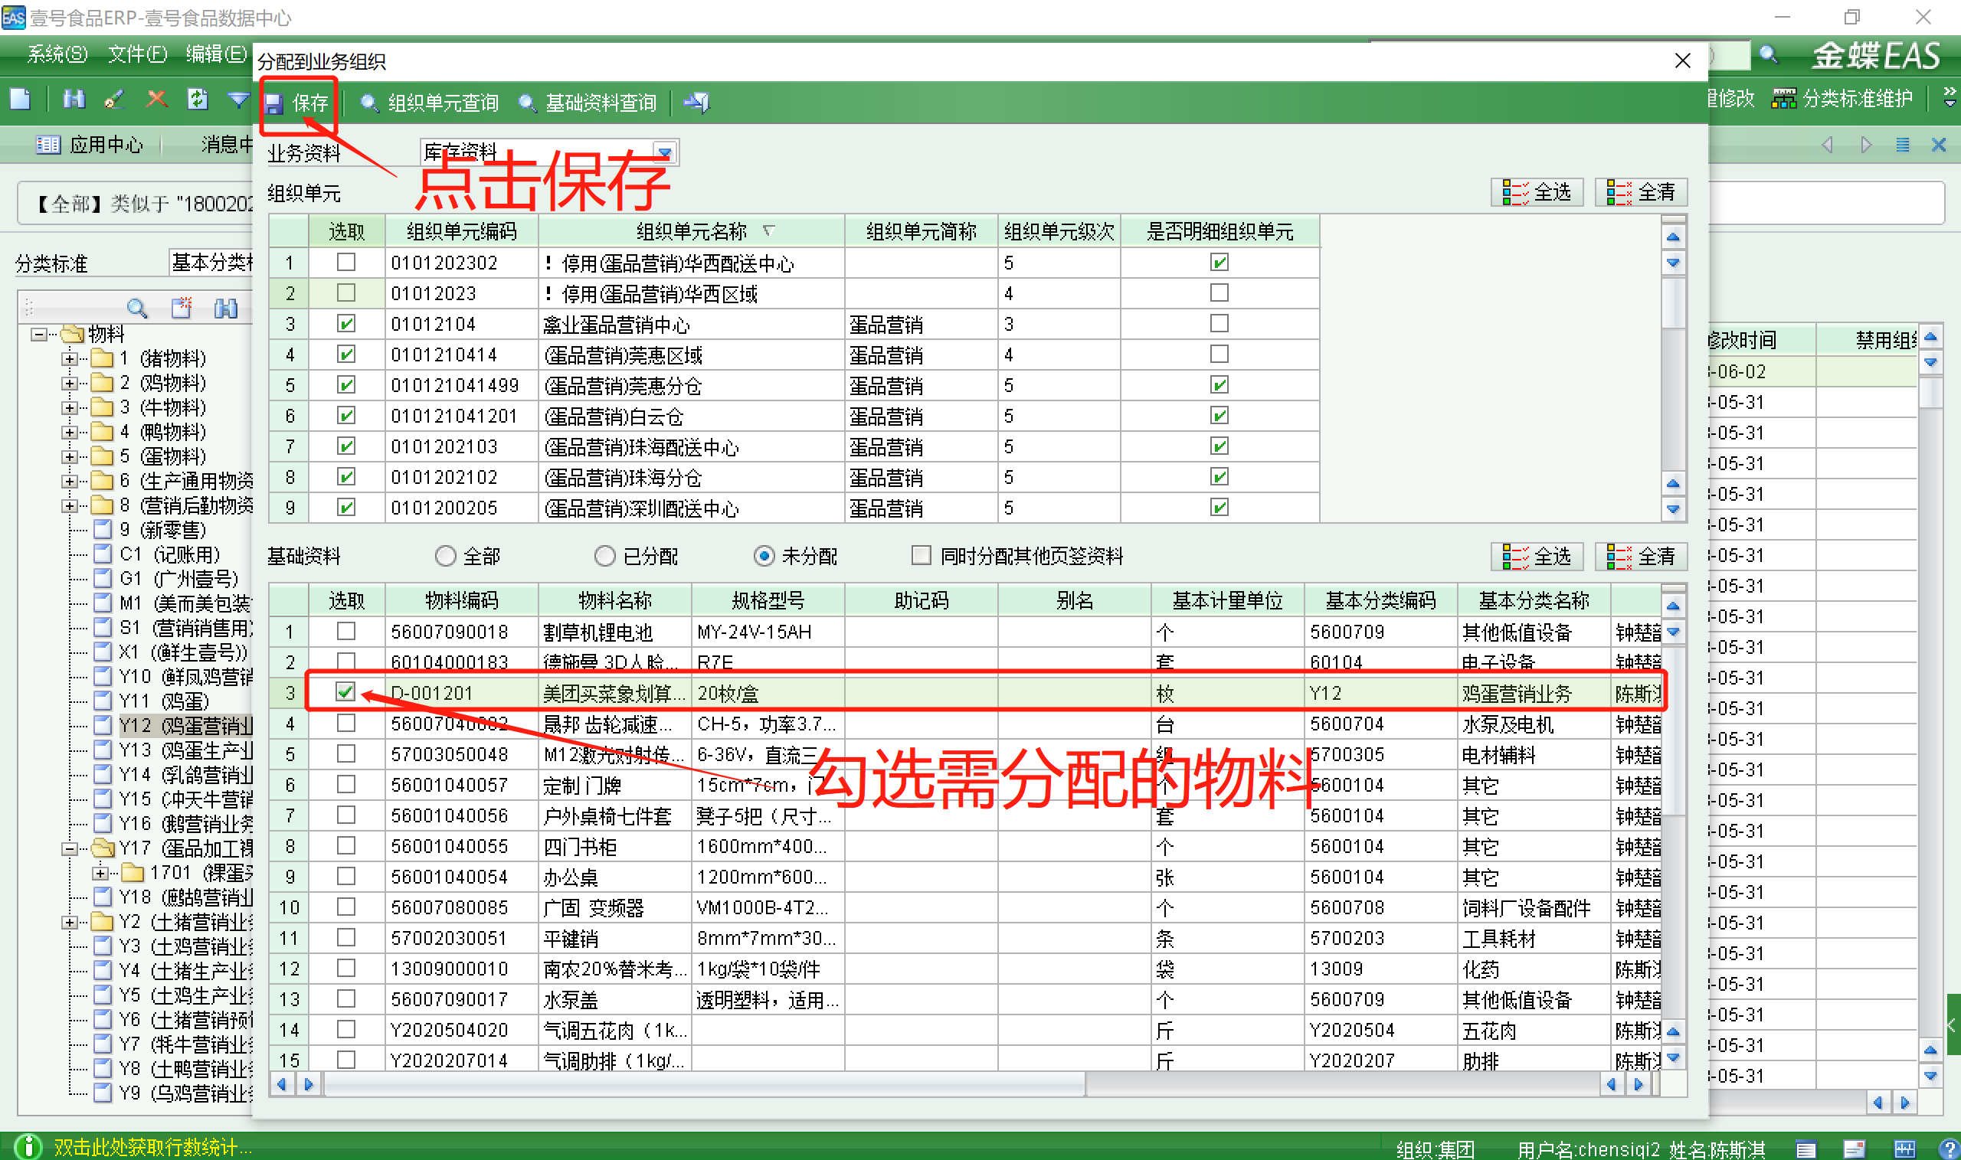
维护操作：批量分配组织

Slide 34
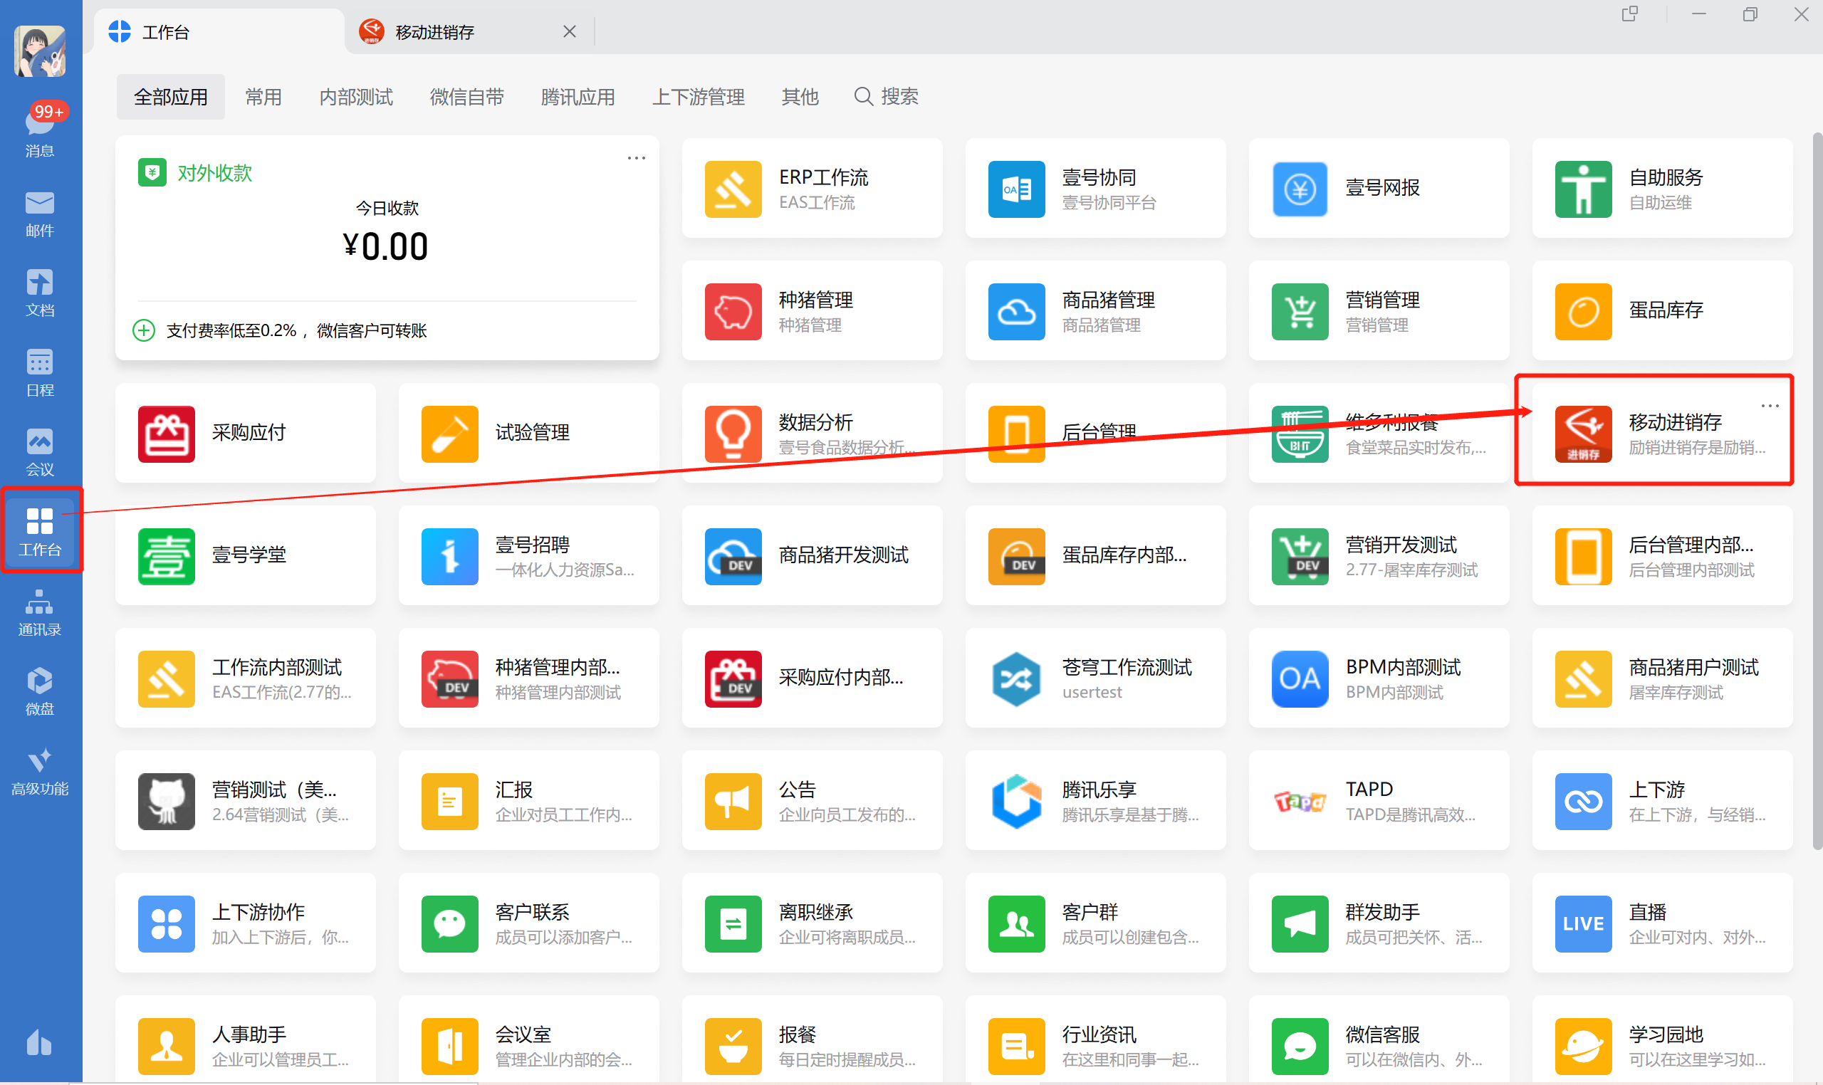
维护操作：新增励销产品

Slide 35
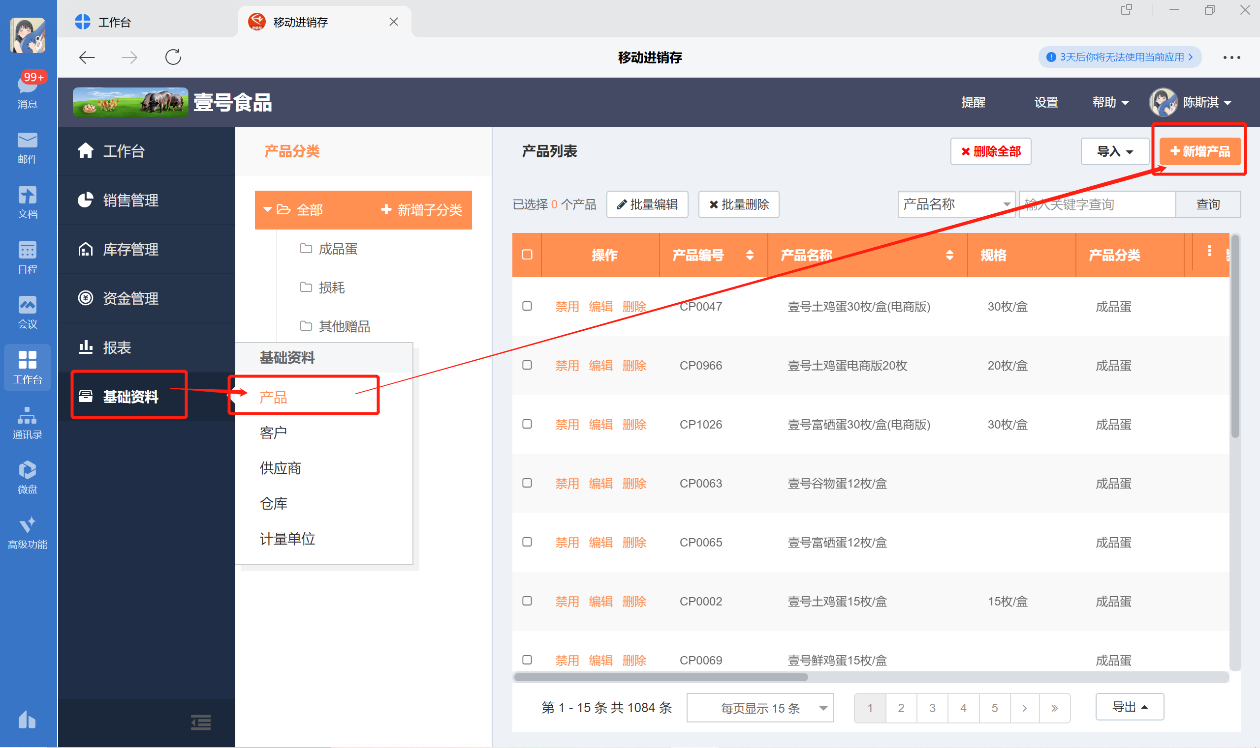
维护操作：新增励销产品

Slide 36
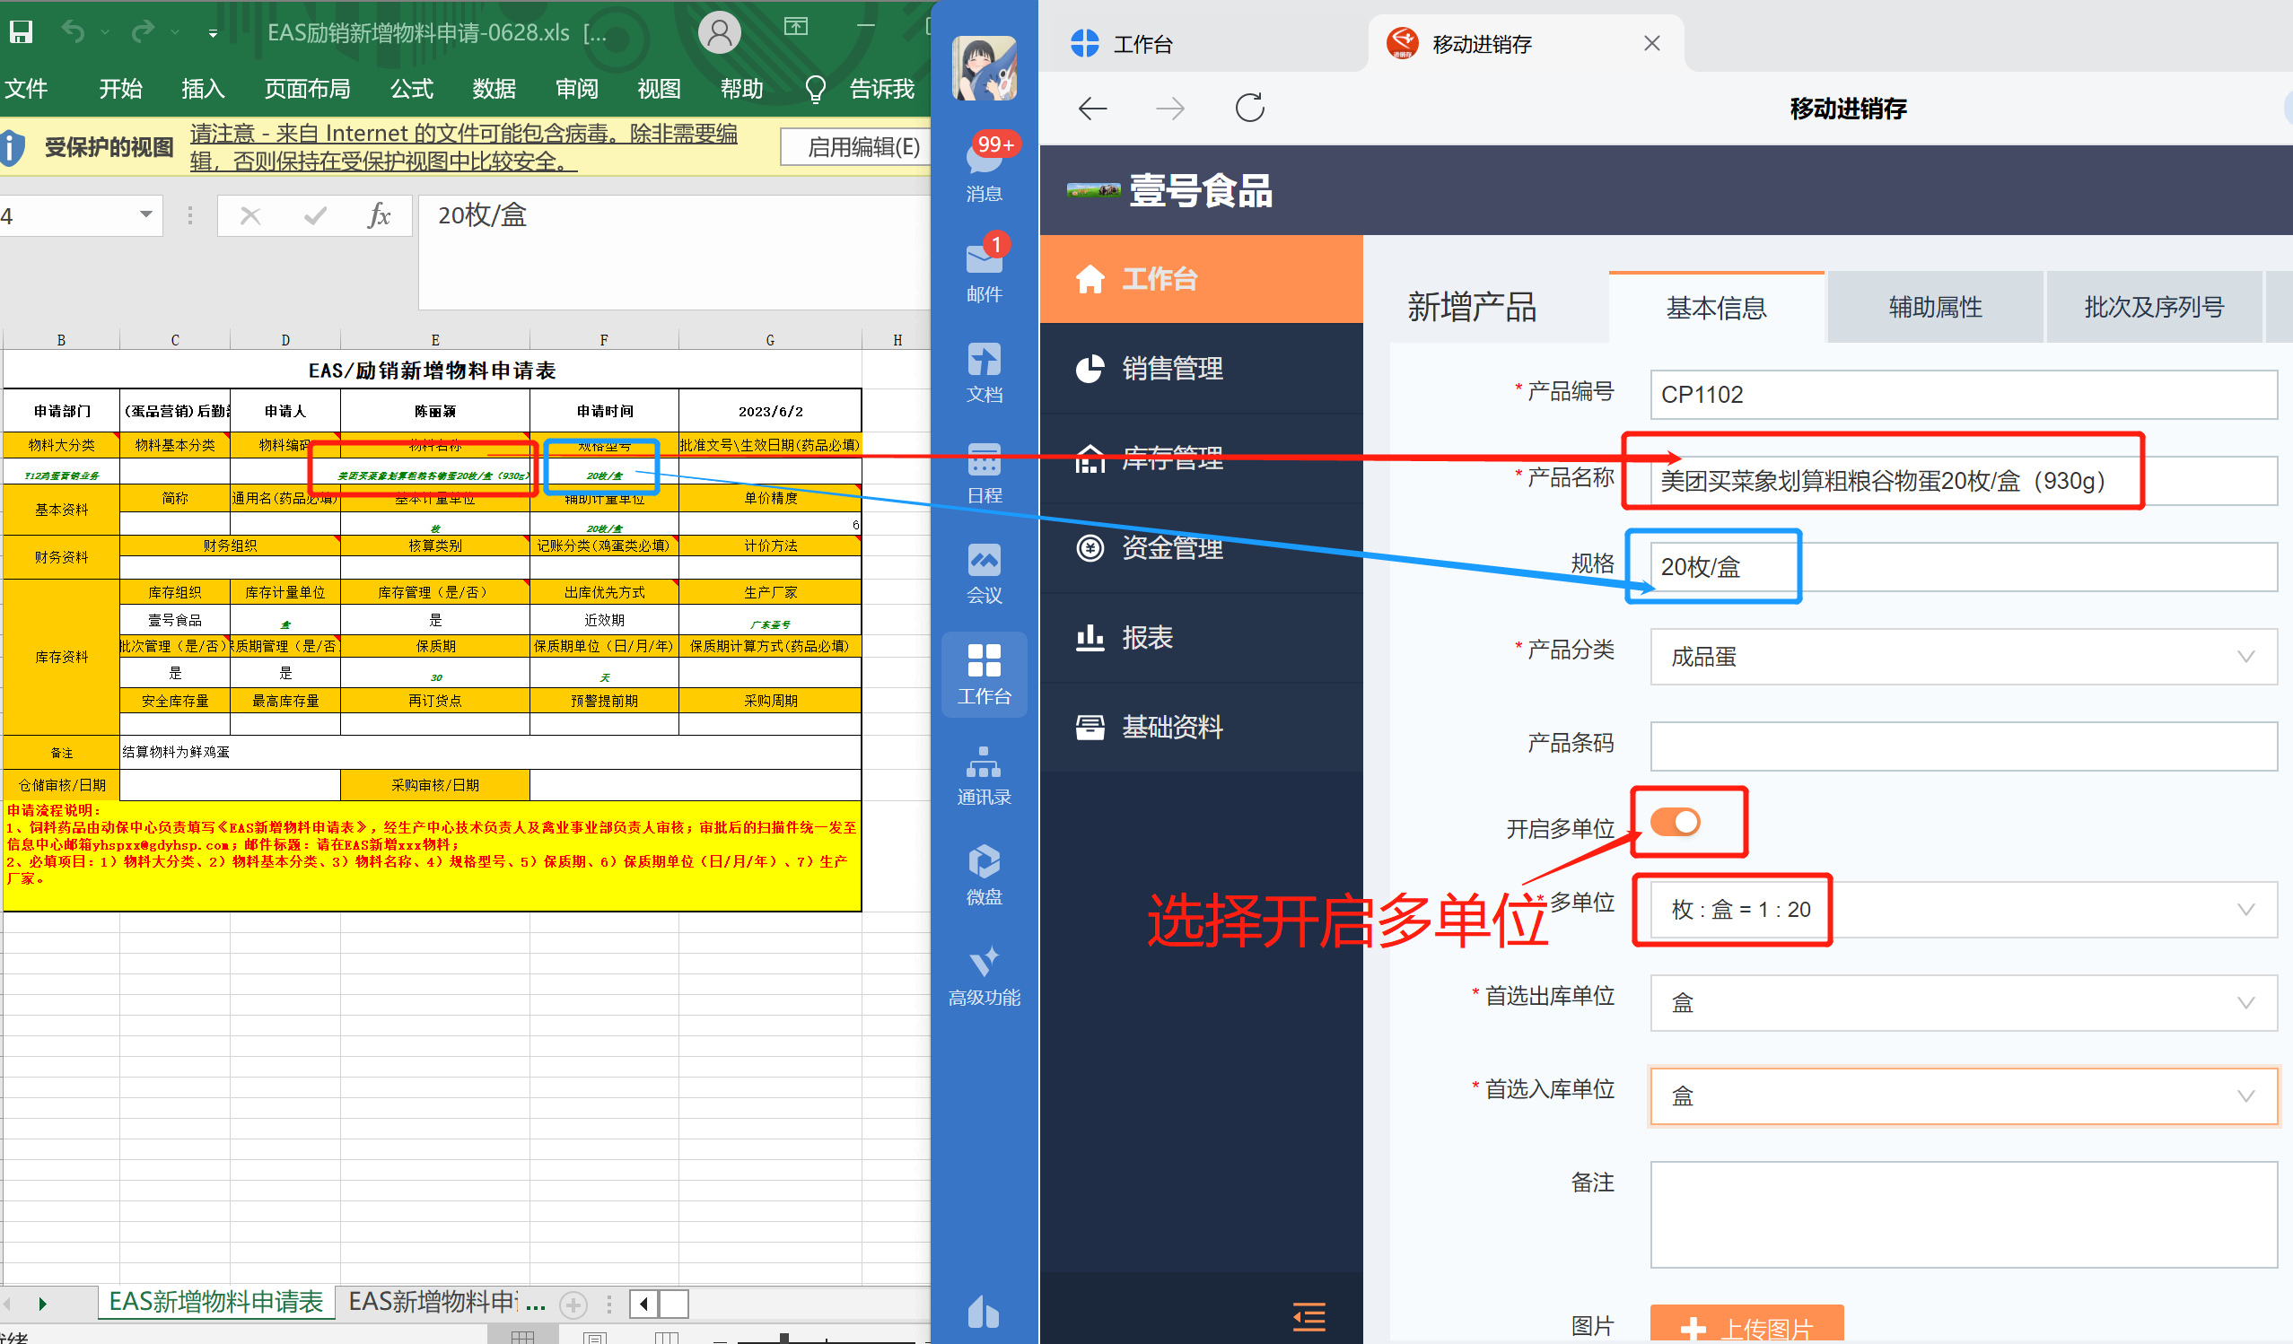
维护操作：新增励销产品

Slide 37
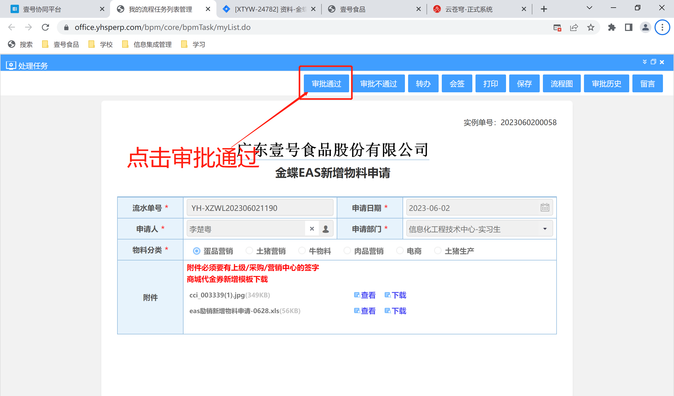
维护操作：审批通过

Slide 38
谢谢观看
2023.06.01

